Slide 1
计算机操作系统原理
计算机学院
网络工程教研室
刘坤

Slide 2
第二章 处理器的管理
本章介绍内容：
    进程的基本概念
    进程控制与同步
    中断与调度
    经典进程同步问题
    管程机制
    进程通信
    线程基本概念及实现
Notes:
在多道程序批处理系统和分时系统中，程序并不能独立运行。作为资源分配和独立运行的基本单位是进程。操作系统所具有的四大特征也都是基于进程而形成的。并从进程的观点来研究操作系统而形成所谓的进程观点。显然，在操作系统中，进程是一个极其重要的概念。

Slide 3
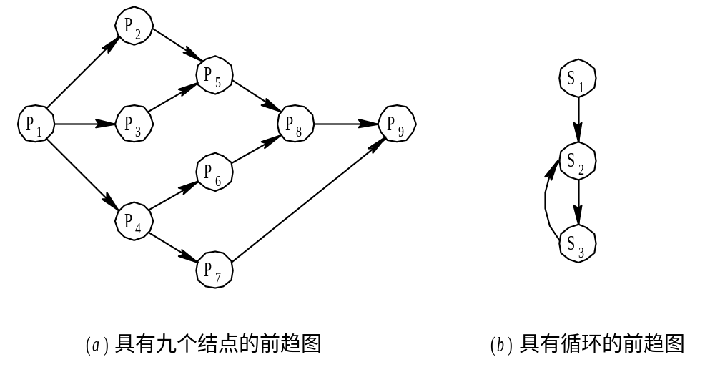
2.1 前趋图和程序执行----前趋图的定义
前趋图是一个有向无循环图
没有前趋的结点称为初始结点
没有后继的结点称为终止结点
图2-1 前驱图

Slide 4
2.1前趋图和程序执行----程序的顺序执行及特征
1、程序顺序执行
程序在执行时，必须按照某种先后次序逐个执行，仅当前一个操作执行完后，才能执行后继操作。
例如：一个程序有三段，输入（I）、计算（C）、打印输出（P）。
I1
C1
P1
I2
C2
P2
又如一个程序段中的多条语句，也有一个执行顺序
S1: a:=x+y ; S2: b:=a-5 ; S3: c:=b+1
程序顺序执行时的前趋图

Slide 5
2.1前趋图和程序执行----程序的顺序执行及特征
2、程序顺序执行特征
顺序性：按照程序所规定的顺序执行。
封闭性：程序在运行时独占全机资源，机内各资源的状态，只有本程序才能改变，程序一旦开始运行，其执行结果不会受外界因素影响。
可再现性：只要程序执行时的环境和初始条件相同，其运行结果相同。

Slide 6
2.1前趋图和程序执行----程序的顺序执行及特征
1、程序并发执行
一个作业顺序执行，多个作业并发执行。
I1
I2
I3
I4
C1
C2
C3
C4
P2
P3
P4
P1
程序并发执行时的前趋图
Notes:
程序的并发执行，虽然提高了系统吞吐量，但也产生了下述一些与顺序执行时不同的新特征：

Slide 7
2.1前趋图和程序执行----程序的顺序执行及特征
在该例中存在下述前趋关系：
I_{i}→C_{i}，I_{i}→I_{i+1}, C_{i}→P_{i}, C_{i}→C_{i+1}，P_{i}→P_{i+1}
而I_{i+1}和C_{i}及P_{i-1}是重迭的，亦即在P_{i-1}和C_{i}以及I_{i+1}之间，可以并发执行。
对于具有下述四条语句的程序段：
S₁: a∶=x+2
S₂: b∶=y+4
S₃: c∶=a+b
S₄: d∶=c+b

Slide 8
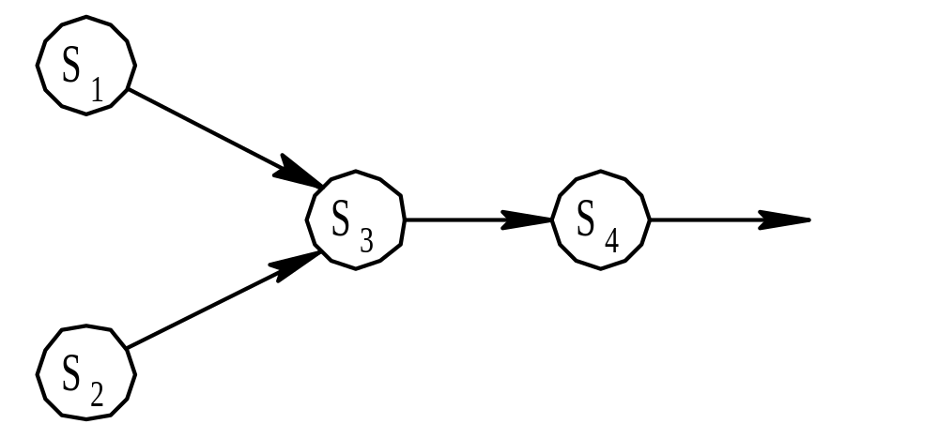
2.1前趋图和程序执行----程序的顺序执行及特征
四条语句的前趋关系

Slide 9
2.1前趋图和程序执行----程序的顺序执行及特征
例如：有两个循环程序A和B，它们共享一个变量N。
程序A每执行一次时:N∶=N+1操作；
程序B每执行一次时:(1) Print(N)操作，
(2) N:=0。
程序A和B以不同的速度运行(N的初值为n)。
(1) N∶=N+1在Print(N)和N∶=0之前
N值分别为：n+1, n+1, 0。
(2) N∶=N+1在Print(N)和N∶=0之后
N值分别为：n, 0, 1。
(3) N∶=N+1在Print(N)和N∶=0之间
N值分别为：n, n+1, 0。

Slide 10
2.1前趋图和程序执行----程序的顺序执行及特征
2、程序并发执行时的特征
间断性：程序在并发执行时，由于它们共享资源或为完成同一任务相互合作，致使程序之间形成了相互制约的关系。 具有“执行－暂停执行－执行”的活动规律。
失去封闭性：资源的状态由多个程序改变。
不可再现性：多次运行，环境和初始条件相同，其结果不一致。

Slide 11
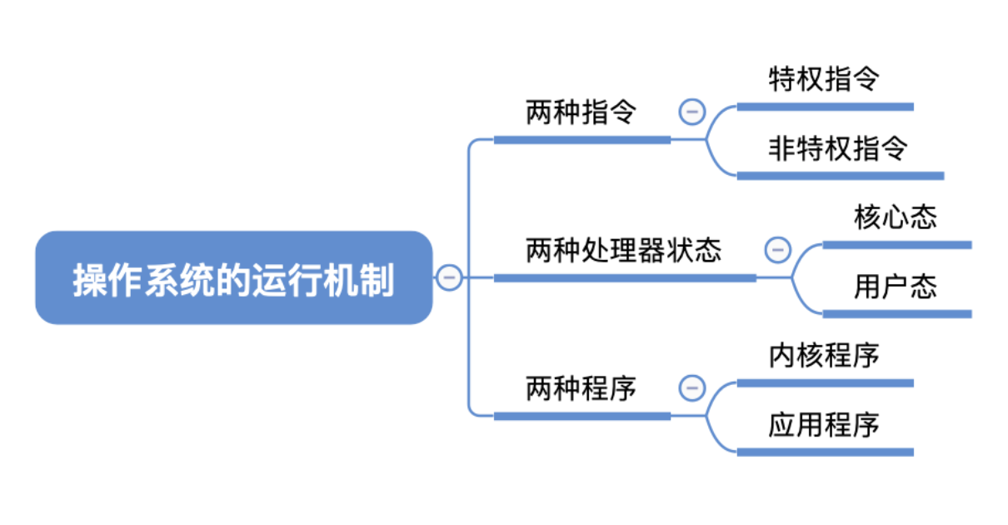
2.1前趋图和程序执行

Slide 12
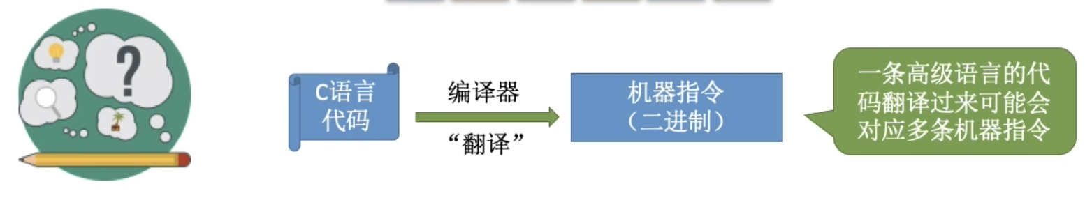
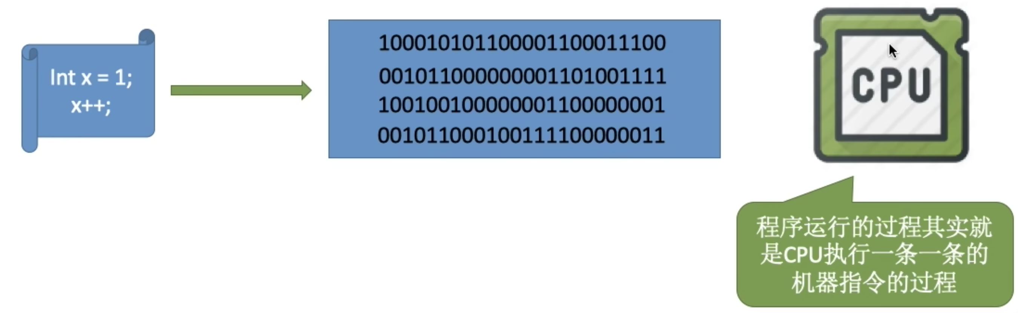

程序在操作系统中怎么运行？

Slide 13
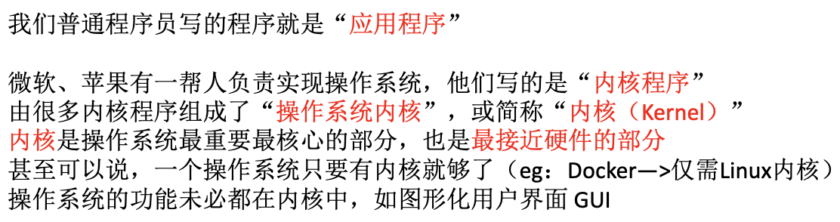
内核程序 v.s. 应用程序

Slide 14
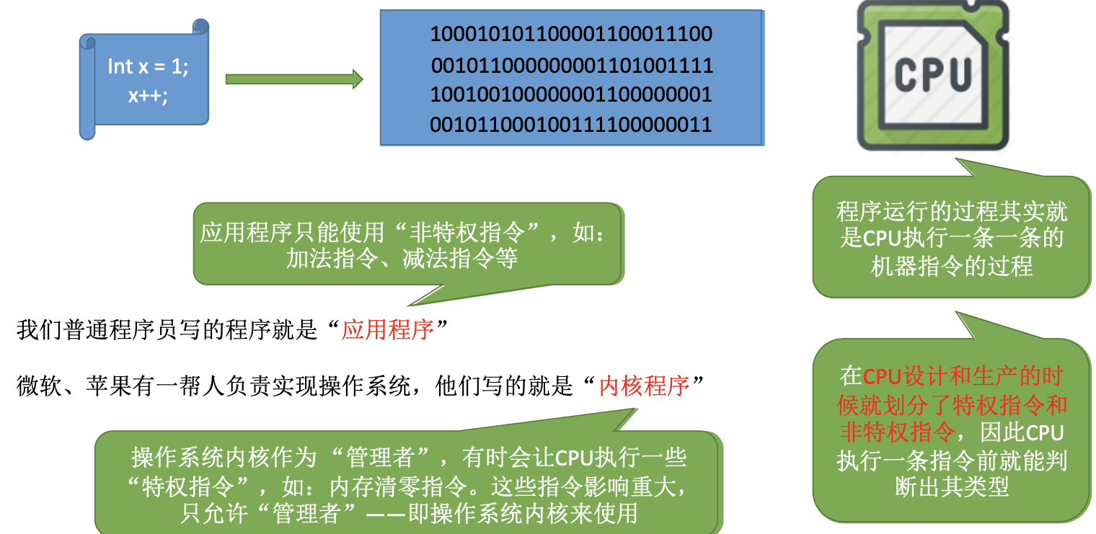
内核程序 v.s. 应用程序

Slide 15
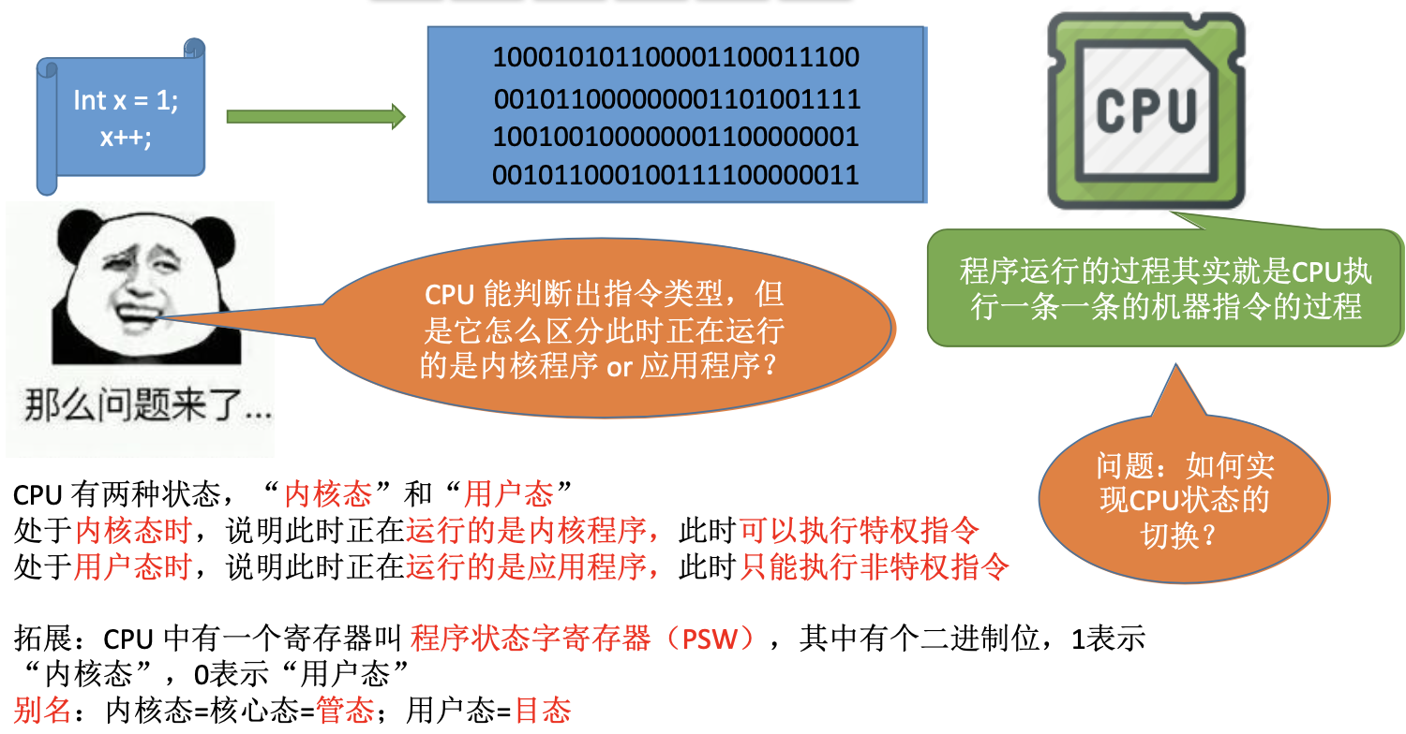
内核态 v.s. 应用态

Slide 16
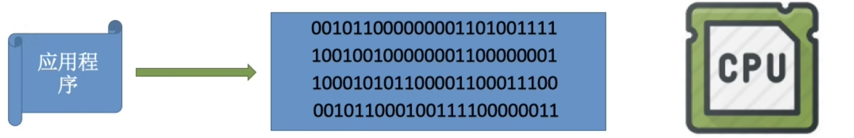

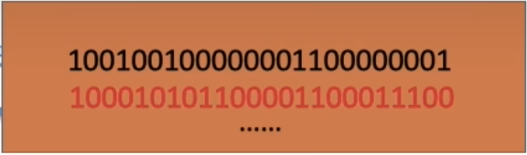

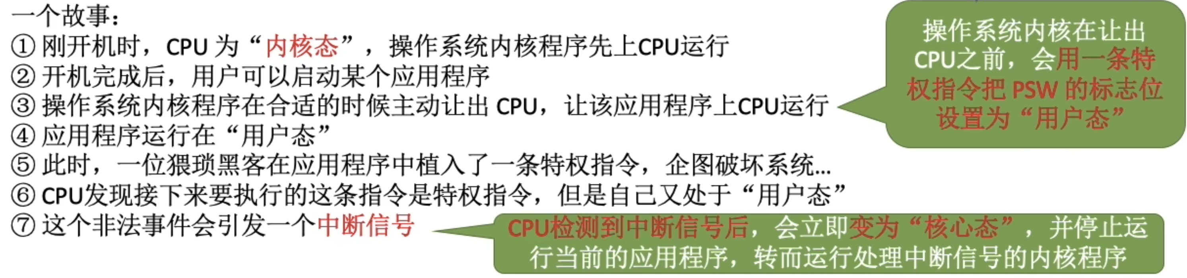
内核态 v.s. 应用态
内核态

Slide 17
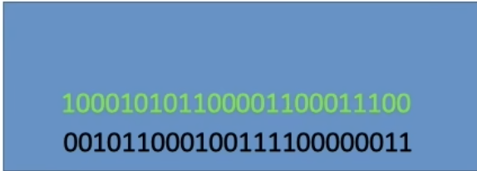

内核态 v.s. 应用态
内核态
用户态
中断信号

Slide 18
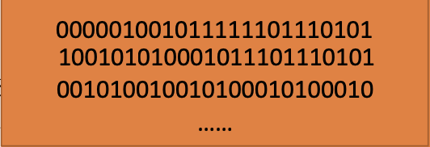

内核态 v.s. 应用态
内核态
用户态
处理中断信号的内核程序
中断信号

Slide 19
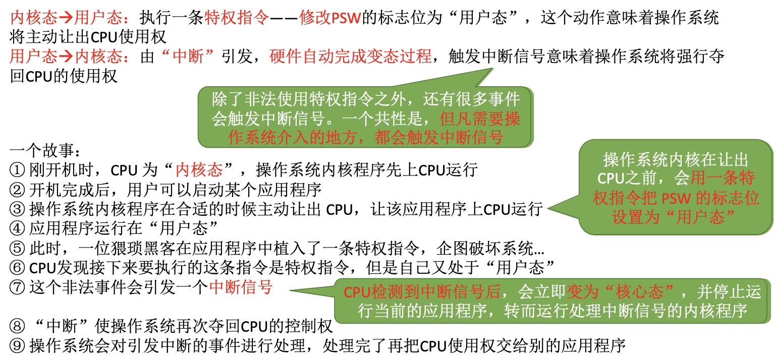
内核态 v.s. 应用态

Slide 20
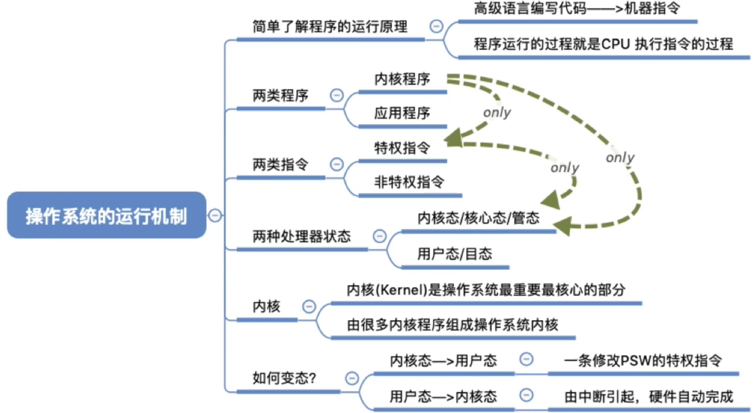
2.1前趋图和程序执行

Slide 21
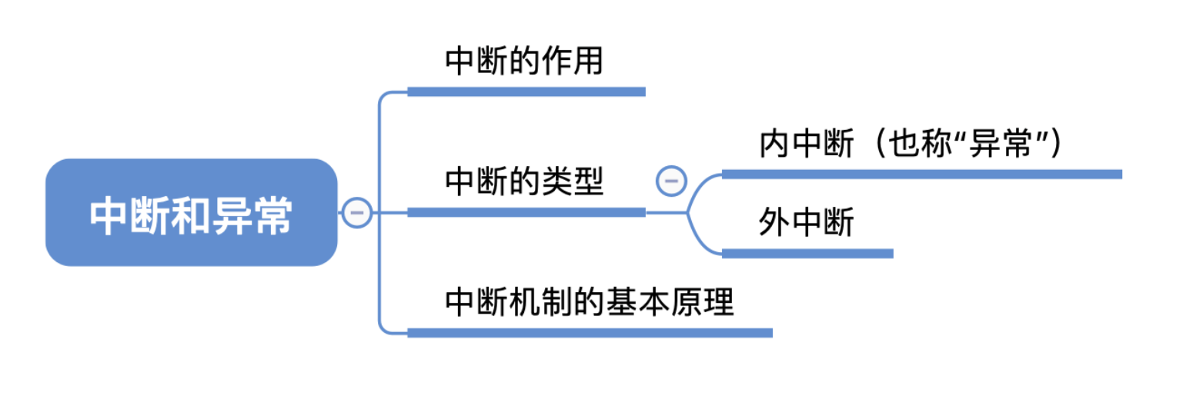

Slide 22
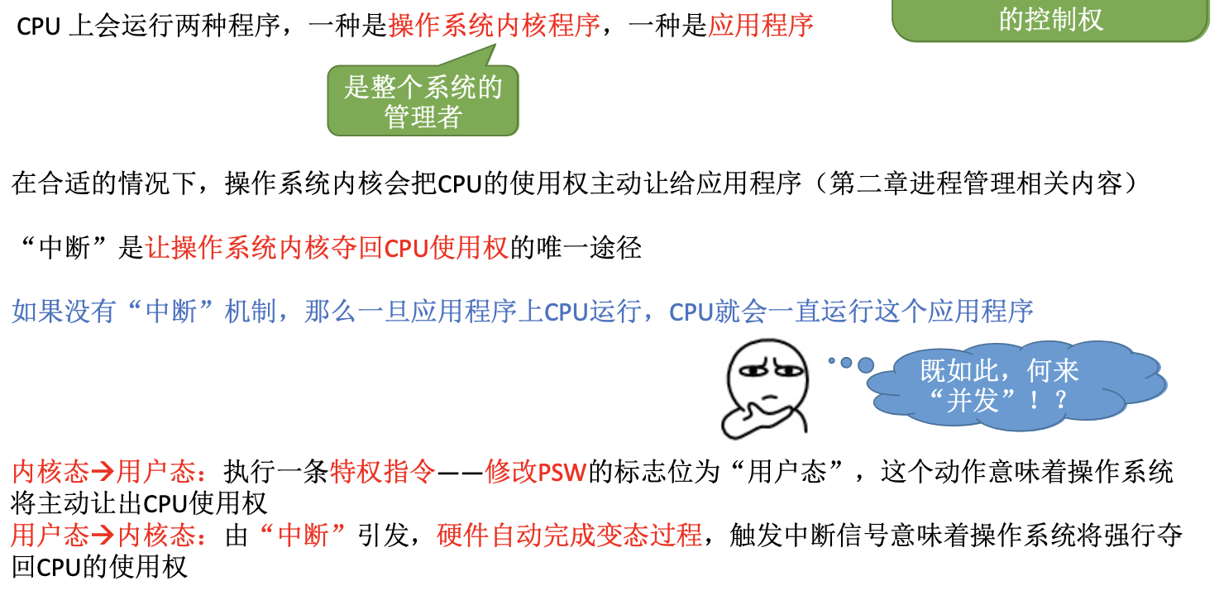
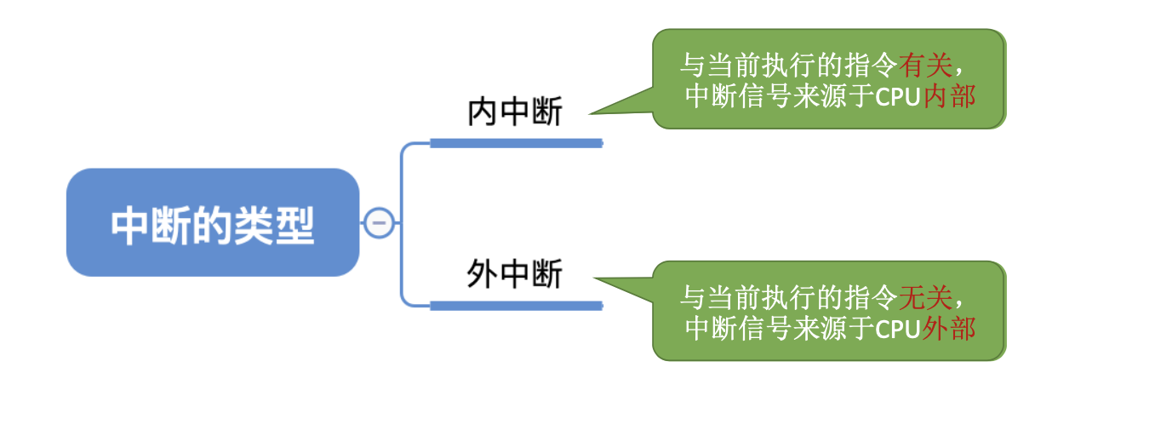
中断的作用
“中断”会使CPU由用 户态变为内核态，使操 作系统重新夺回对CPU 的控制权

Slide 23
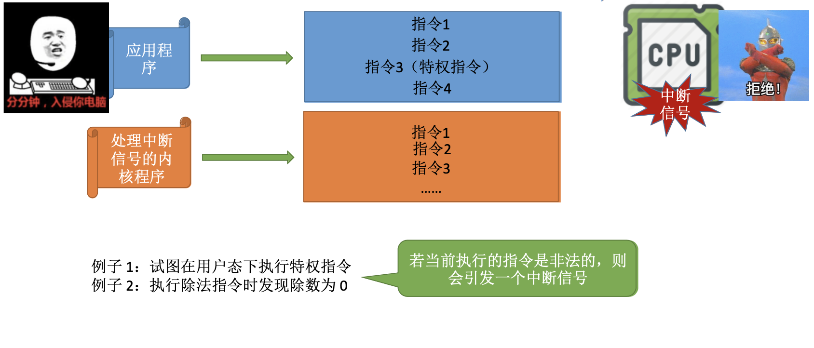
内中断
与当前执行的指令有关， 中断信号来源于CPU内部

Slide 24
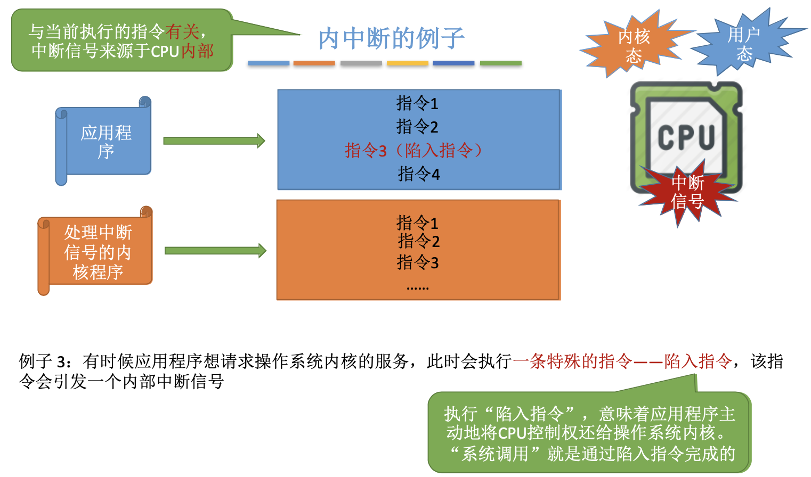

Slide 25
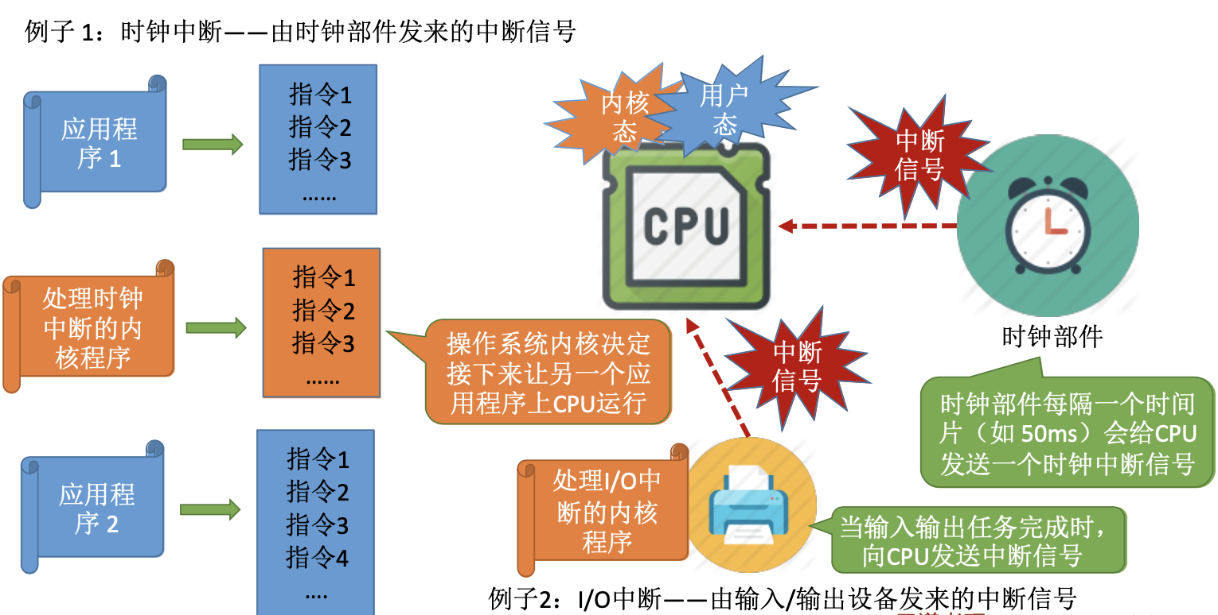
外中断
每一条指令执行结束 时，CPU都会例行检查 是否有外中断信号
与当前执行的指令无关，中断信号来源于CPU外部

Slide 26
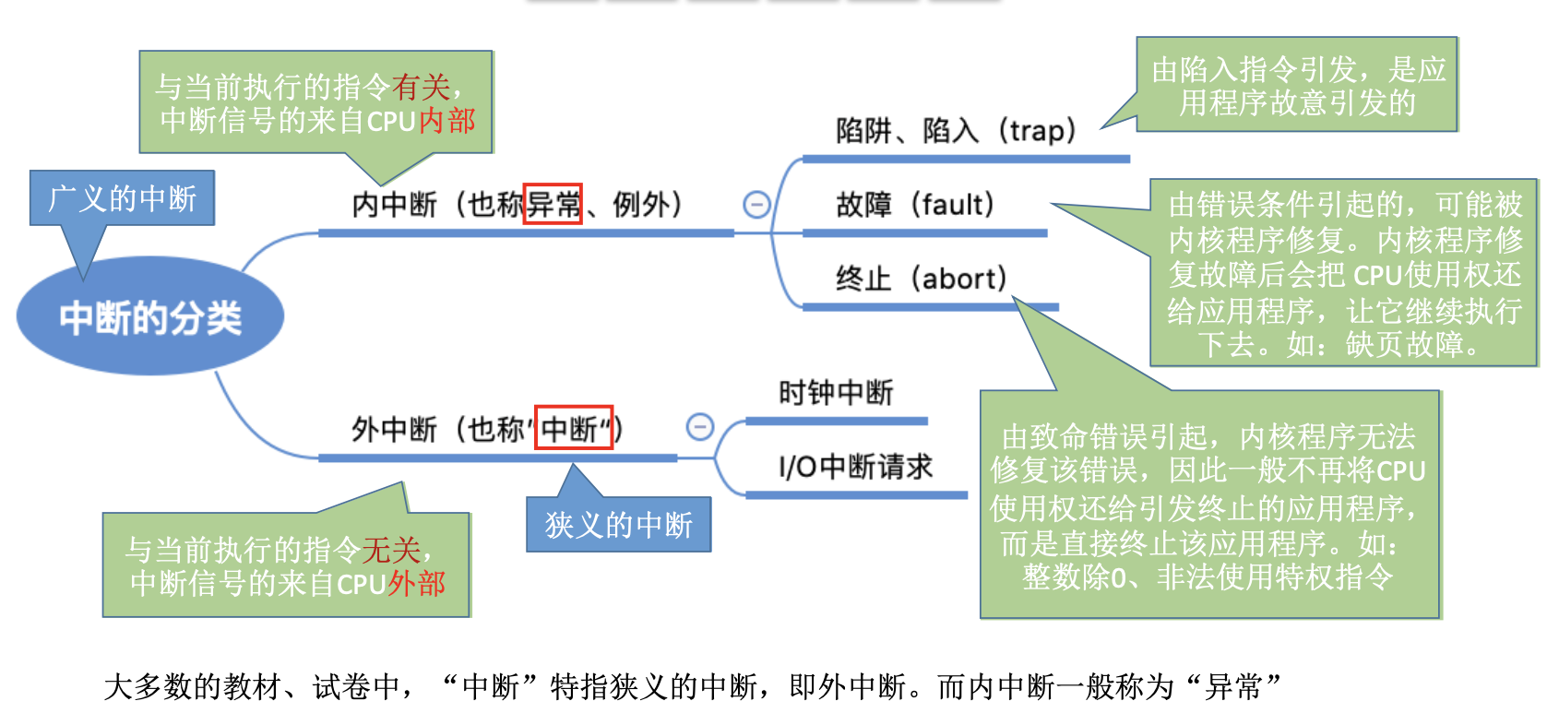
中断分类

Slide 27
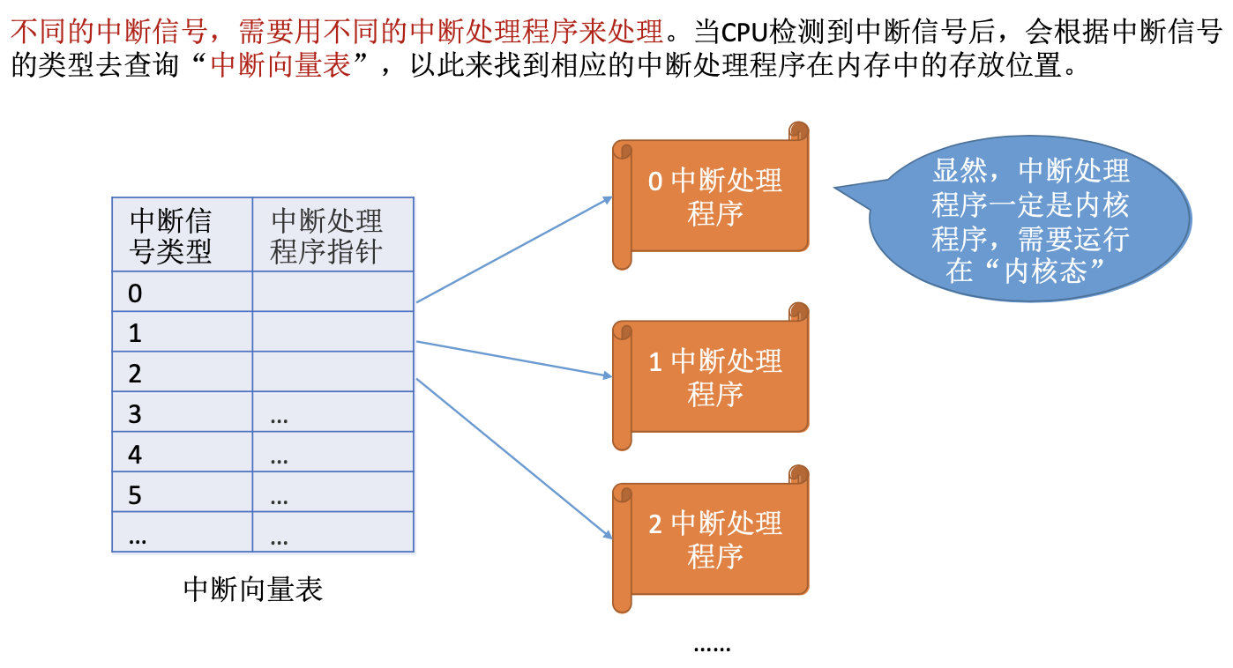
中断机制的基本原理

Slide 28
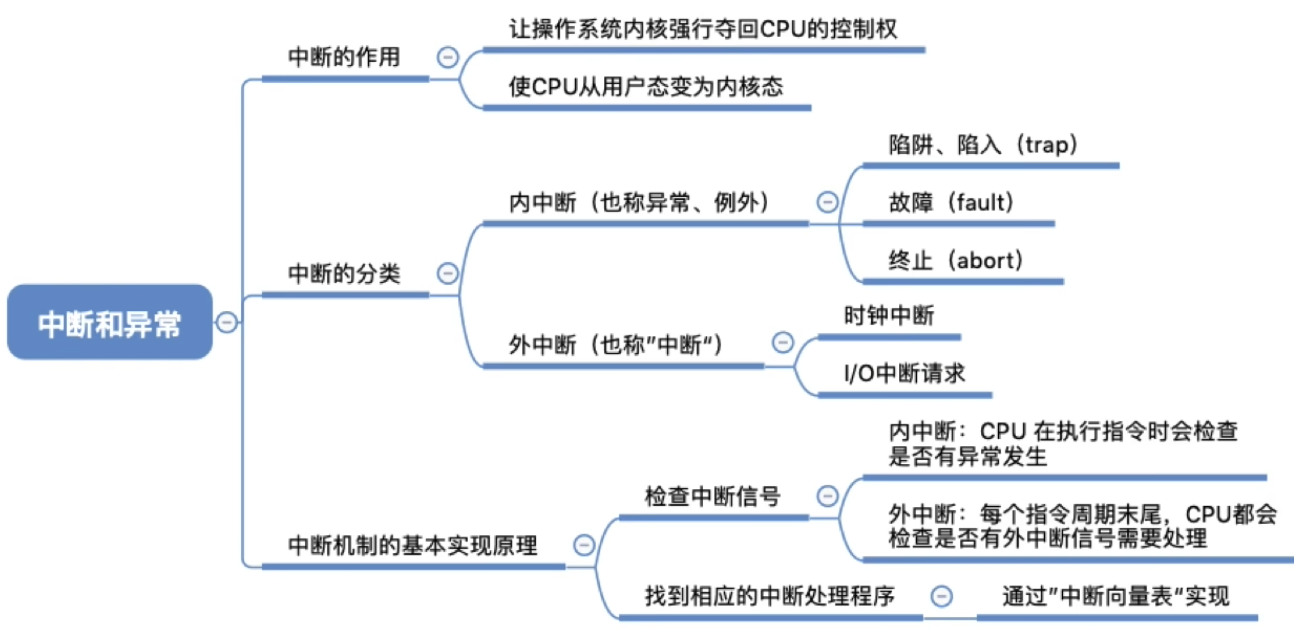
中断和异常

Slide 29
2.２ 进程的描述----进程的定义与特征
2.2进程的概念----进程的特征与定义
进程的特征和定义
1．进程的引入
用程序这个静态概念已经不能如实反映程序并发执行过程中的这些特征。
进程控制块（PCB）中存放的内容：进程标识符、进程运行的当前状态、程序和数据的地址，该程序运行时ＣＰＵ的环境信息。
进程实体：由程序段，数据段及进程控制块三部分构成。

Slide 30
2.2进程的概念----进程的特征与定义
2、进程的定义
进程是进程实体的运行过程，是系统进行资源分配和调度的一个独立单位。
3、进程的基本特征
动态性
并发性
独立性
异步性
Notes:
1、动态性是进程最基本的特性。表现在：“由创建而产生，由调度而执行，因得不到资源而暂停执行，由撤消面消亡“。进程具有生命期。
2、并发性是指多个进程实体，同存于内存中，能在一段时间内同时运行。并发性是进征的重要特征，同时也成为OS的重要特征。引入进程的目的是让程序以够并发执行，而程序本身并不能并发执行。
3、独立性是指进程实体是一个独立运行的基本单位，同时也是系统中独立获得资源和独立调度的基本单位。
4、异步性这是指进程按各自独立的、不可预知的速度向前推进。

Slide 31
2.2进程的概念----进程的特征与定义
4、进程与程序的比较
进 程
程 序
进程是程序的执行 程序是个静态实体
进程的存在是暂时的 程序的存在是永久的
进程的组成包括程序和数据
一个程序可能对应多个进程
一个进程可以创建另一个进程

Slide 32
2.3进程的状态和转换
进程的三种基本状态
1、进程的三种基本状态
就绪状态：当进程获得除ＣＰＵ以外所有的资源。
执行状态：指进程已获得处理机，程序正在执行。
阻塞状态：进程因发生某事件而暂停执行时的状态。
2、进程状态的转换
就绪状态→执行状态 执行状态→阻塞状态
执行状态→就绪状态 阻塞状态→就绪状态

Slide 33
2.3进程的状态和转换
进程调度
就绪
执行
中 断（超时）
I/O完成或
事件发生
I/O请求或
等待事件
阻塞
(a) 进程的三种基本状态及其转换

Slide 34
2.3进程的状态和转换
进程调度
许可
就绪
释放
创建
执行
终止
中 断（超时）
I/O完成或
事件发生
I/O请求或
等待事件
阻塞
（b） 进程的五种基本状态及其转换

Slide 35
2.3进程的状态和转换
进程的挂起状态
1、挂起状态的引入
    终端用户的需要
    父进程的需求
    OS的需要
    对换的需要
    负荷调节的需要
Notes:
引入挂起状态的理由：
终端用户的需要：用户可能希望挂起一个程序的执行，以便研究其执行情况或进行修改。
父进程的需求：父进程希望检查或修改子进程，或希望协调各子进程间的活动。
OS的需要：OS要挂起门某些进程，检查运行中资源的使用情况及进行记帐。
对换的需要：释放足够的内存空间，以调入并执行处于就绪状态的进程。
负荷调节的需要：实时系统挂起一些不重要或不紧迫进程，以保证系统正常运行

Slide 36
2.3进程的状态和转换
2、进程状态的转换
活动就绪(Readya)→静止就绪(Readys)
活动阻塞(Blocked)→静止阻塞(Blockeds）
静止就绪→活动就绪
静止阻塞→活动阻塞
具有挂起状态的进程状态图如图所示

Slide 37
2.3进程的状态和转换
创建
挂起
释
放
内存不足
内存充足
挂起
进程调度
终止
静止就绪
活动就绪
执行
激活
中断（超时）
事件发生
事
件
发
生
I/O请求
挂起
静止阻塞
活动阻塞
激活
具有挂起状态的进程状态图

Slide 38
2.3进程的状态和转换
fork
被剥夺
返回用户模式
创建
内存充足
内存不足
用户模式运行
剥夺
活动就绪
换出
静止就绪
返回
重新调度进程
系统调用，中断
内核模式运行
换入
换醒
唤醒
睡眠
中断/中断返回
退出
活动阻塞
换出
静止阻塞
僵死
UNIX 进程状态转换图

Slide 39
2.3进程的状态和转换
1、进程控制块PCB
进程控制块是进程实体的一部分，是操作系统中最重要的记录型数据结构;
记录了操作系统所需的、用于描述进程情况及控制进程运行所需的全部信息;
是一块主存；
是由系统为每个进程分别建立的;
系统通过PCB感知该进程的存在，是进程存 在的唯一标志。
2、进程控制块的作用
使一个在多道程序环境下不能独立运行的程序，成为一个能独立运行的基本单位，一个能与其它进程并发执行的进程。
即：OS是根据PCB来对并发执行的进程进行控制和管理的。

Slide 40
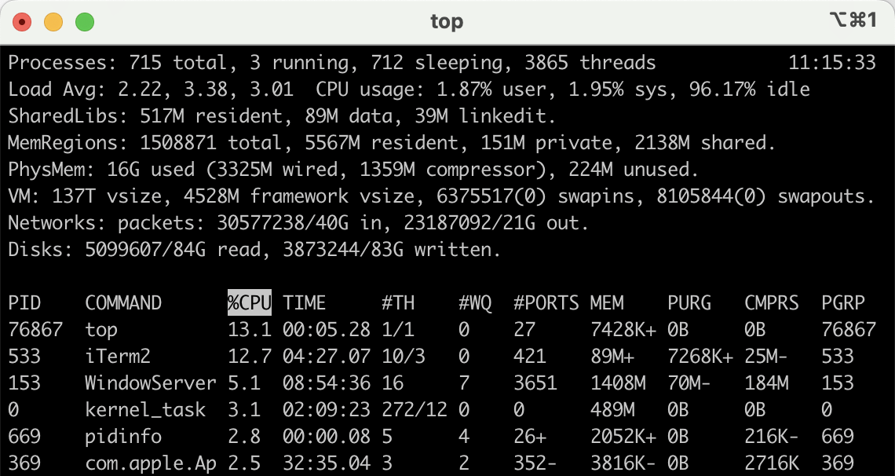
2.3进程的状态和转换
3、进程控制块中的信息
（1）进程的标识信息（2）处理机状态信息
（3）进程的调度信息（4）进程的控制信息
Notes:
（1）进程的标识信息： 外部标识和内部标识
（2）处理机状态信息：由处理机各种寄存器中的内容组成。
通用寄存器、指令计数器、PSW和用户栈指针
（3）进程的调度信息：与进程调度和进程对换有关的信息。
进程状态、进程优先级、进程调度信息和事件
（4）进程的控制信息：程序和数据的地址、进程同步和通信
机制、资源清单和链接指针

Slide 41
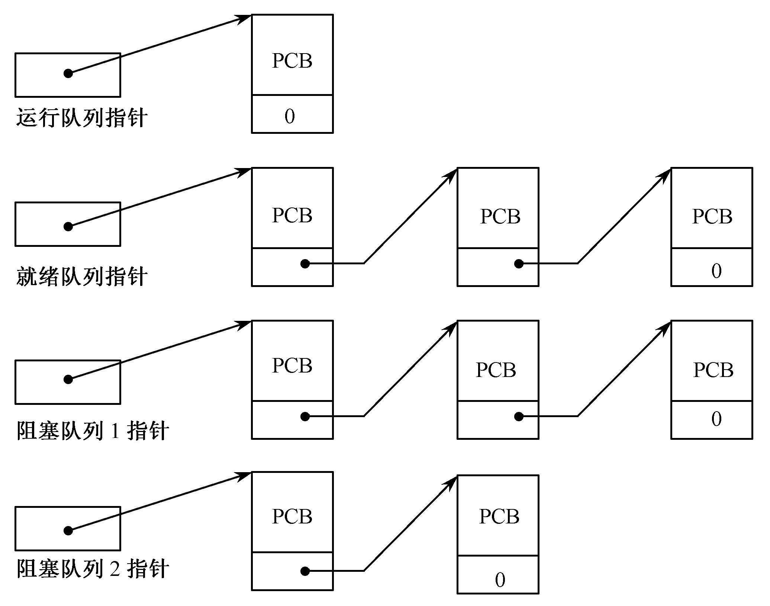
2.3进程的状态和转换
4、进程PCB的组织方式
（1）链接方式
7
进程 PCB 链接队列示意图
Notes:
（1）链接方式
把具有相同状态的所有进程的PCB，用其中的链接字链接成一个或多个队列。
如：就绪队列、阻塞队列、空白队列等。
就绪队列按优先权高底排列，优先权高的进程的PCB的排前面。
阻塞队列按阻塞原因排列（等待I/O、等待分配内存等）

Slide 42
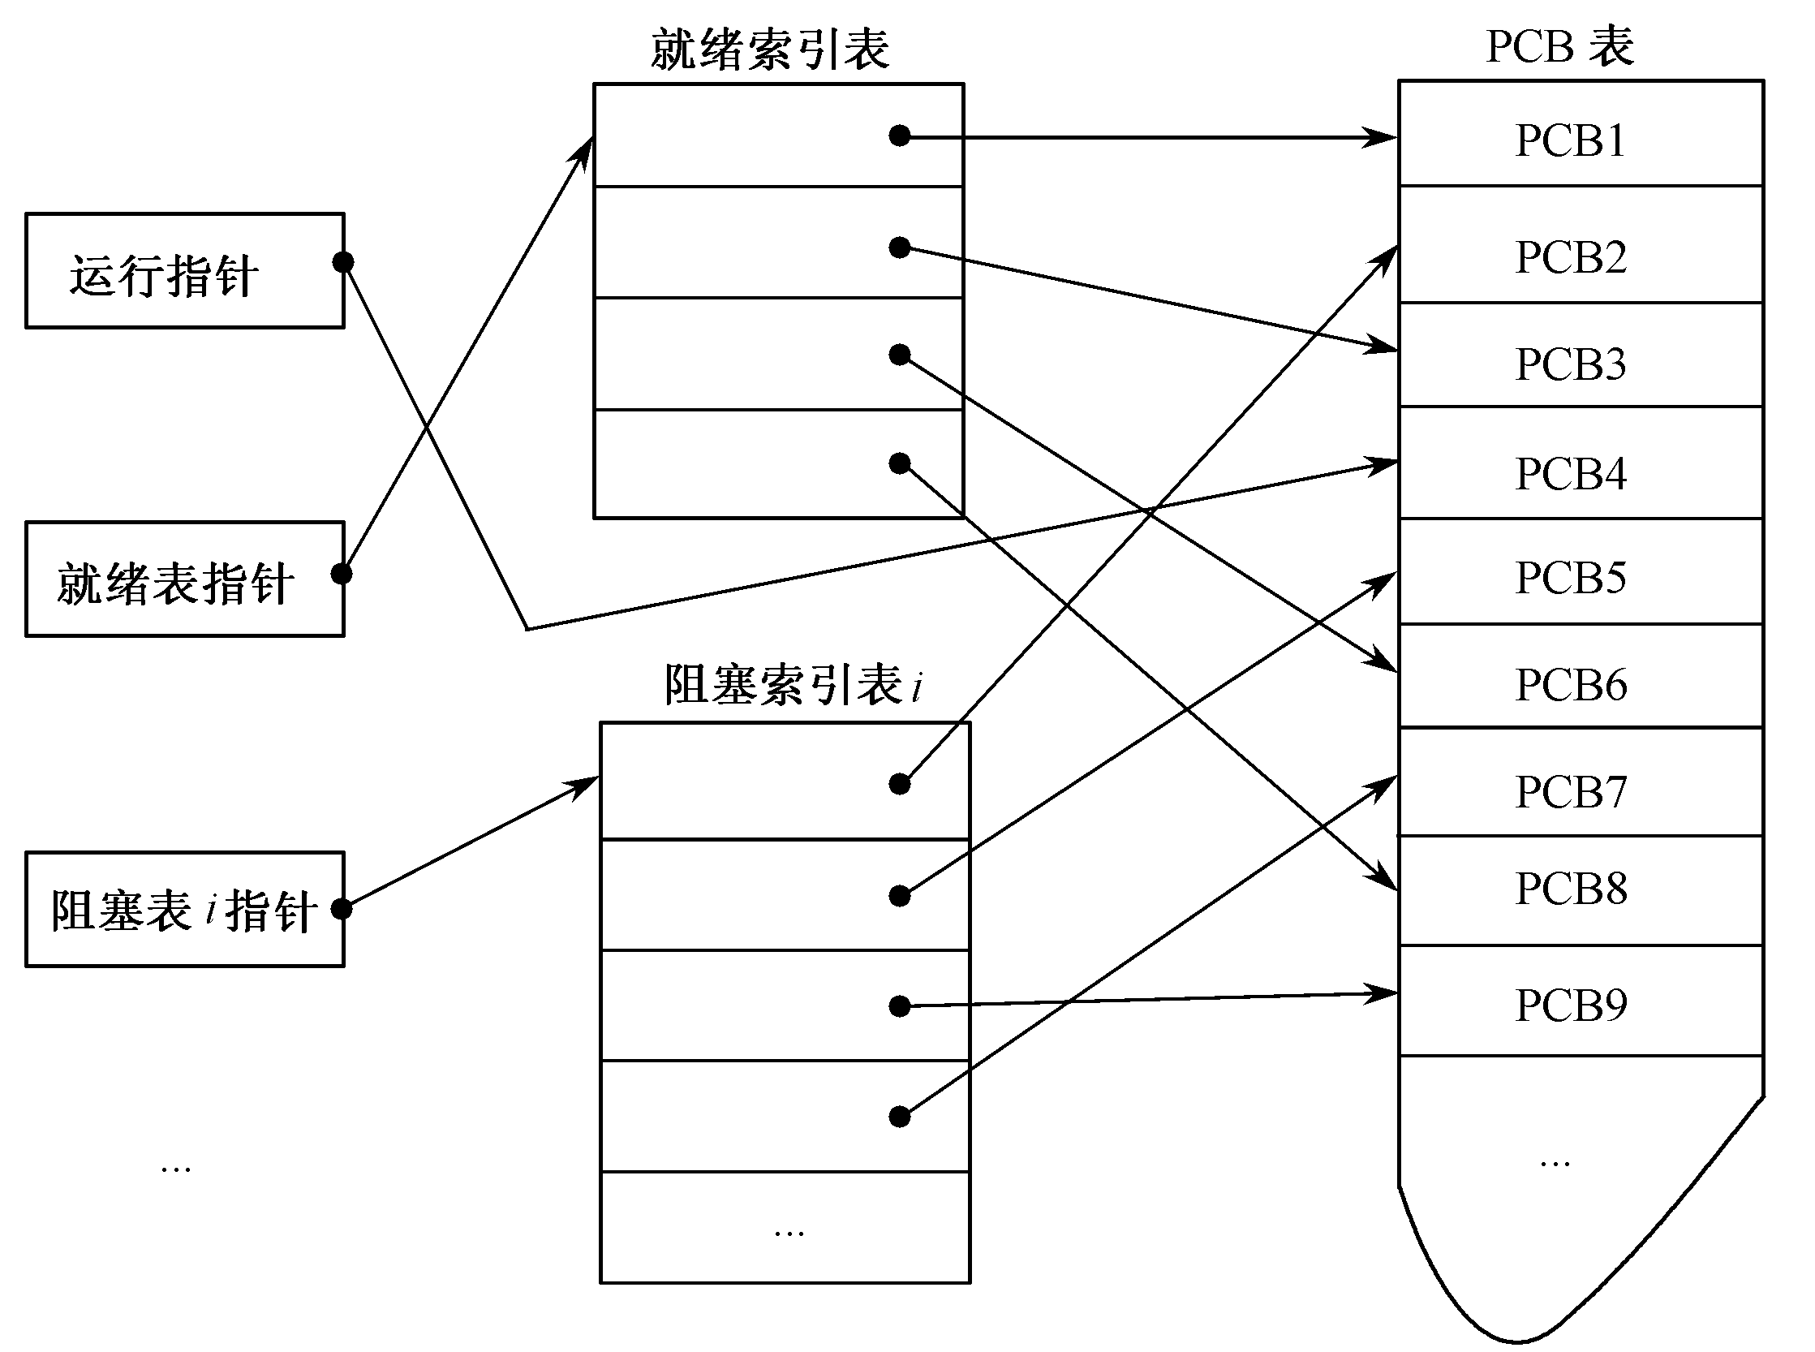
2.3进程的状态和转换
(2) 索引方式
按索引方式组织进程PCB
Notes:
分别把有着相同状态的进程的PCB组织在同一个表格中，系统根据所有进程的状态，建立几张索引表。
如：就绪索引表、阻塞索引表等。
并把各索引表在内存的首地址记录于内存中的一些专用单元中。

Slide 43
2.4 进程控制
需要明确的问题：
  为什么要进行进程控制？
  什么情况下需要进行进程？
  采用什么方法进行进程控制？

Slide 44
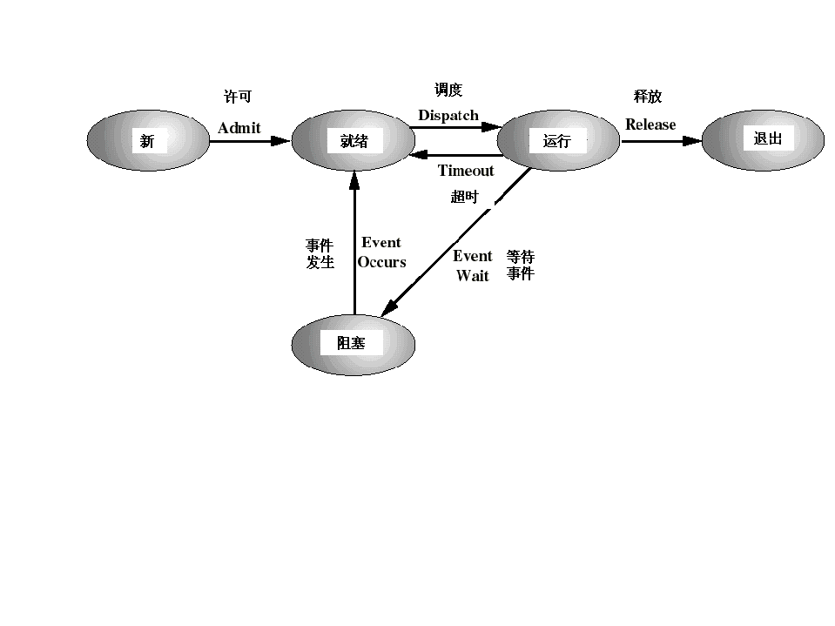
2.4 进程控制

Slide 45
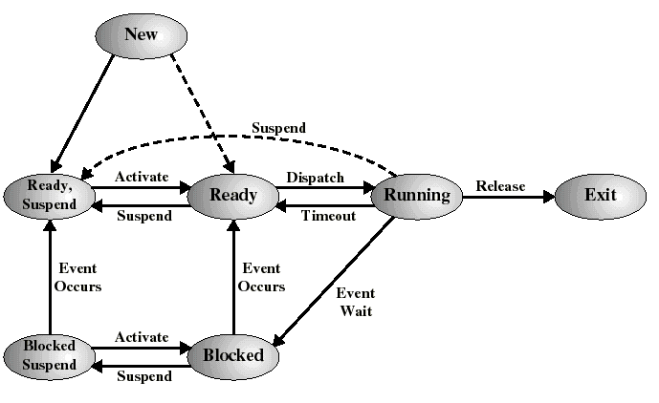
2.4 进程控制
挂起
活动
调度
释放
挂起
超时
事件
发生
事件
发生
等待
事件
活动
挂起

Slide 46
2.4 进程控制
进程控制的主要任务
进程控制是对系统中所有进程从产生、存在到消亡的全过程实行有效的管理和控制。
进程控制一般是由操作系统的内核来实现，内核在执行操作时，往往是通过执行各种原语操作来实现的。
处理机的执行状态
系统状态：又称核心态或管态。具有较高的特权，能执行一切指令，访问所有寄存器和存储区。通常，OS内核运行在系统态。
用户状态：又称目态。是一种具有较低特权的执行状态，它只能执行规定的指令，访问指定的寄存器和存储区。通常，用户程序运行在用户态。

Slide 47
2.4 进程控制
OS内核
通常把一些与硬件紧密相关的以及运行频率较高的模块都安排在紧靠硬件的软件层中，常住内存，以便提高OS的运行效率，并加以特殊的保护。这一部分就叫做OS的内核。
  内核是计算机硬件的第一层扩充软件。
  主要功能包括：
    支撑功能
      中断处理
      时钟管理
      原语操作
    资源管理功能
      进程管理
      存储器管理
      设备管理
原语
由若干条指令组成、用来实现某个特定操作的一个过程。
  操作具有原子性
Notes:
OS的功能分别设置在不同的层次中。

Slide 48
2.4 进程控制
1、进程图(Process Graph)
用于描述进程家族关系的有向树。
子进程、父进程、祖父进程、进程家族的祖先
A
B
C
D
E
F
G
H
I
J
K
L
M
进程树

Slide 49
2.4 进程控制－－进程的创建
2、引起创建进程的事件
(１)用户登录
(２)作业调度
(３)提供服务
(４)应用请求
注意：
前三种情况下，新进程都是由系统内核创建的。
第四类事件则是应用进程根据自己的需要，由它自己创建一个新进程。

Slide 50
2.4 进程控制－－进程的创建
3、进程的创建(Creation of Progress)
创建新进程时要执行创建进程的系统调用。
新进程的创建步骤：
（１）申请空白PCB
（２）为新的进程分配资源
（３）初始化进程控制块
（４）将新进程插入就绪队列
Notes:
一旦操作系统发现了要求创建新进程的事件后，便调用进程创建原语Creat()，按下
述步骤创建一个新进程。
１、申请空白PCB
２、为新的进程分配资源（为程序和数据分配
内存，为共享段建立链接）
３、初始化进程控制块（标识符、处理机状态
、处理机控制信息）
４、将新进程插入就绪队列

Slide 51
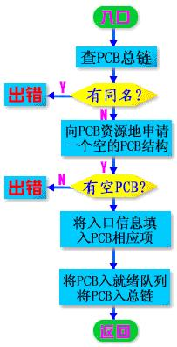
2.4 进程控制－－进程的创建
创建进程原语(Create(n, S0, k0, M0, R0) )：
进程名n
处理机的初始状态S0
优先数k0
父进程给子进程的初始主存区M0
其它资源清单R0
创建原语的实现过程

Slide 52
2.4 进程控制－－进程的创建
procedure Create(n, S0, k0, M0, R0);
begin
  /*请求分配PCB空间
  i :=Get Internal Name(n);
  /* 初始化PCB
  Id(i) :=n;
  Priority(i) :=k0;
  Cpustate(i) :=S0;
  Main Store(i) :=M0;
  Resources(i) :=R0;
  Status(i) :=‘Readys’
  Parent(i) :=CALLER
  /* 插入就绪队列
  Insert(RL, i);
end
查找进程名
登记进程名n到第i个PCB的外部名表目中
往PCB中登记优先数
往PCB中登记现场状态初始值
记录主存的初始占用情况
记录资源的初始占用情况
置进程为就绪状态
记录子、父进程间的标识
将就绪进程插入就绪队列

Slide 53
2.4 进程控制－－进程的终止
1、引起进程终止的事件
（１）正常结束
（２）异常结束
（３）外界干预
2、进程的终止过程
终止进程的主要操作过程如下：
（1）找到指定进程的PCB
（2）终止该进程的运行
（3）回收该进程所占用的全部资源
（4）终止其所有子孙进程，回收它们所占用的全部资源。
（5）将被终止进程的PCB从原来队列中移出。
Notes:
１．正常结束：一个进程已经运行至完成指示（批处理Holt,分时系统Logs Off）。
２．异常结束：由于出现某些错误和故障而迫使进程终止。
如：越界错误、保护错、特权指令错、非法指令错、运行超时、等待超时、算术运算错、I/O故障等。
３．外界干预：进程应外界的请求而终止运行。如：
操作员或操作系统干预、父进程请求、父进程终止.

Slide 54
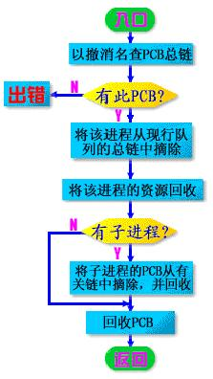
2.4 进程控制－－进程的终止

Slide 55
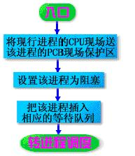
2.4 进程控制－－进程的阻塞与唤醒
一、引起进程阻塞的事件
１．请求共享资源失败
２. 等待某种操作完成
３．新数据尚未到达
４．无新工作可做
二、进程阻塞过程
进程阻塞的过程如下：
1、立即停止当前进程的执行
2、现行进程的CPU现场保存
3、现行状态由“运行”改为“阻塞”
4、转到进程调度程序
进程阻塞是进程自身的一种主动行为！
Notes:
１．请求共享资源失败：进程请求OS服务时，由于某种原因操作系统并不能立即满足，该进程只能变为阻塞状态来等待。（如请求打印机）
２、启动某种操作：进程启动某种操作后，如果该进程必须在该操作完成之后才能继续执行，必须使进程阻塞。（如启动I/O）
３．新数据尚未到达：相互合作的进程，如果其中一个进程需要先获得另一进程提供的数据后，才能运行，则只要数据未到，进程只有（等待）阻塞。（如输入与计算）
４．无新工作可做：系统特定功能进程，每当完成任务时，便把自己阻塞起来。（如数据发送）

Slide 56
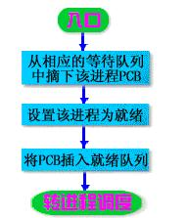
2.4 进程控制－－进程的阻塞与唤醒
三、进程唤醒过程
当被阻塞的进程所期待的事件发生时,引起唤醒事件！
唤醒原语执行过程如下：
1、把阻塞进程从相应的阻塞队列中摘下。
2、将现行状态改为就绪状态，然后把该进程插入就绪队列中 。
3、如果被唤醒的进程比当前运行进程的优先级更高，则设置重新调度标志。
Notes:
当被阻塞的进程所期待的事件发生时，或所期望的数据到达时，则由有关进程调用唤醒原语wakeup（）将等待该事件的进程唤醒。
唤醒原语执行的过程是：首先把被阻塞进程从等待该事件的阻塞队列中移出，将其PCB中的现行状态，由阻塞改为就绪，并插入到就绪队列中。
Block原语与Wakeup原语是一对作用刚好相反的原语！
如果在一个进程中调用了Block原语,则必须在该进程的合作进程或其他相关进程中调用Wakeup原语唤醒阻塞进程。

Slide 57
2.4 进程控制－－进程的阻塞与唤醒
注意：
进程阻塞是进程自身的一种主动行为！
进程唤醒是一种被动行为！
进程的阻塞和唤醒都是调用相应原语实现！
阻塞和唤醒必须成对出现！

Slide 58
2.4 进程控制－－进程的挂起与激活
一、引起进程挂起的事件
1、用户进程请求将自己挂起
2、父进程请求将自己的某个子进程挂起
3、系统需要
二、进程的挂起过程
进程的挂起过程如下：
1、检查被挂起进程的状态
2、改变需要挂起进程的状态
3、将该进程的PCB复制到指定的内存区域
4、若被挂起的进程正在运行，则重新调度进程运行
Notes:
当出现了引起进程挂起的事件时，如用户进程请求将自己挂起，或者父进程请求将自己的某个子进程挂起时，系统将利用挂起原语SUSPEND（）将指定进程或处于阻塞状态的进程挂起.

Slide 59
2.4 进程控制－－进程的挂起与激活
三、进程的激活过程
系统中出现激活事件时，系统将利用激活原语active（）将指定进程激活！
进程的激活过程如下：
1、将进程从外存调入内存
2、检查该进程的状态
3、改变该挂起进程的状态
4、将该进程插入相应队列
注意：
  若系统采用抢占调度策略，则新进程进入就绪队列时，还须按优先级检查是否需要重新调度。
  一个进程只能将自己的子孙进程解挂，而不能解挂别的族系进程。
  一个进程可以将自己挂起，却不能将自己解挂。
Notes:
当发生激活进程的事件时，如用户进程或父进程请求激活指定进程，若进程驻留在外存而内存中已有足够的空间，则可将在外存上处于静止就绪状态的进程换入内存。这时系统将利用激活原语active（）将指定进程激活。
进程的激活过程：激活原语先将进程从外存调入内存，检查该进程的现行状态，若是静止就绪便将其改为活动就绪；若为静止阻塞，便将其改为活动阻塞

Slide 60
思考题
1．如果系统中有N个进程，运行的进程最多几个，最少几个；就绪进程最多几个,最少几个；等待进程最多几个，最少几个？
2. 有没有这样的状态转换，为什么？
等待—运行； 就绪—等待
3. 一个状态转换的发生，是否一定导致另一个转换发生，列出所有的可能
4. 举3个日常生活中类似进程的例子

Slide 61
2.5 处理器调度－－进程同步的基本概念
一、进程间存在的制约关系
１．间接相互制约关系
多个进程之间彼此无关，它们并不知道其它进程的存在，进程间共享资源。
进程同步的主要任务：是保证诸进程能互斥地访问临界资源。
２．直接相互制约关系
多个进程彼此之间相互合作共同完成任务。
进程同步的主要任务：是保证相互合作的诸进程在执行次序上的协调，不会出现与时间有关的差错。

Slide 62
2.5 处理器调度－－进程同步的基本概念
进程同步：是指对多个相关进程在执行次序上的协调。
进程同步的主要任务:使并发执行的诸进程之间能有效地共享资源和相互合作，从而使程序的执行具有可再现性。
同步机制:能对多个相关进程在执行次序上进行协调的机制。
互斥关系：是指由于各进程要共享资源，而有些资源往往要求排它性地使用，或者说是互斥地使用。因此进程间往往要互相竞争，以使用这些互斥的资源。
互斥也可看作是一种特殊的同步关系！

Slide 63
2.5 处理器调度－－进程同步的基本概念
二、临界资源
生产者（Producer－消费者（Consumer）问题：
一群生产者进程在生产消息，并将消息提供给消费者进程去消费。
必须考虑的问题：
    并发问题
    同步问题
生产者进程和消费者进程的共享变量定义：
int in=0,out=0,counter=0;
item buffer[n];

Slide 64
2.5 处理器调度－－进程同步的基本概念
Void Producer(){
while(true) {
produce an item in nextp;
…
while ( counter = n ) ;
buffer[in] = nextp ;
in =( in+1)% n;
counter = counter+1 ;
} }
问题在于共享变量counter的值在同一时段内被不同的进程修改！
Void Consumer(){
while(true){
while (counter = 0);
nextc =buffer[out];
out =(out+1)%n;
counter : = counter -1;
consume the item in nextc;
} }

Slide 65
2.5 处理器调度－－进程同步的基本概念
临界资源的定义
把在一段时间内只允许一个进程访问的资源称为临界资源。
对临界资源必须采用互斥共享方式。

Slide 66
2.5 处理器调度－－进程同步的基本概念
三、临界区
1、概念
临界区(critical section)：在每个进程中访问临界资源的那段代码。
进入区(entry section)：在临界区前面增加的一段用于进行检查的代码。
退出区(exit section)：在临界区后面增加的一段用于将临界区正被访问
的标志恢复为未被访问标志。
剩余区(remainder section)：进程中其余部分的代码。

Slide 67
2.5 处理器调度－－进程同步的基本概念
2、一个访问临界资源的循环过程
While(true) {
entry section;
critical section;
exit section;
remainder section;
}

Slide 68
2.5 处理器调度－－进程同步的基本概念
四、同步机制应遵循的准则
（1）如果若干进程要求进入空闲的临界区，一次仅允许一个进程进入。
（2）任何时候，处于临界区内的进程不可多于一个。
（3）进入临界区的进程要在有限时间内退出
（4）如果进程不能进入自己的临界区，则应
让出CPU，避免进程出现“忙等”现象。
空闲让进、忙则等待、有限等待、让权等待

Slide 69
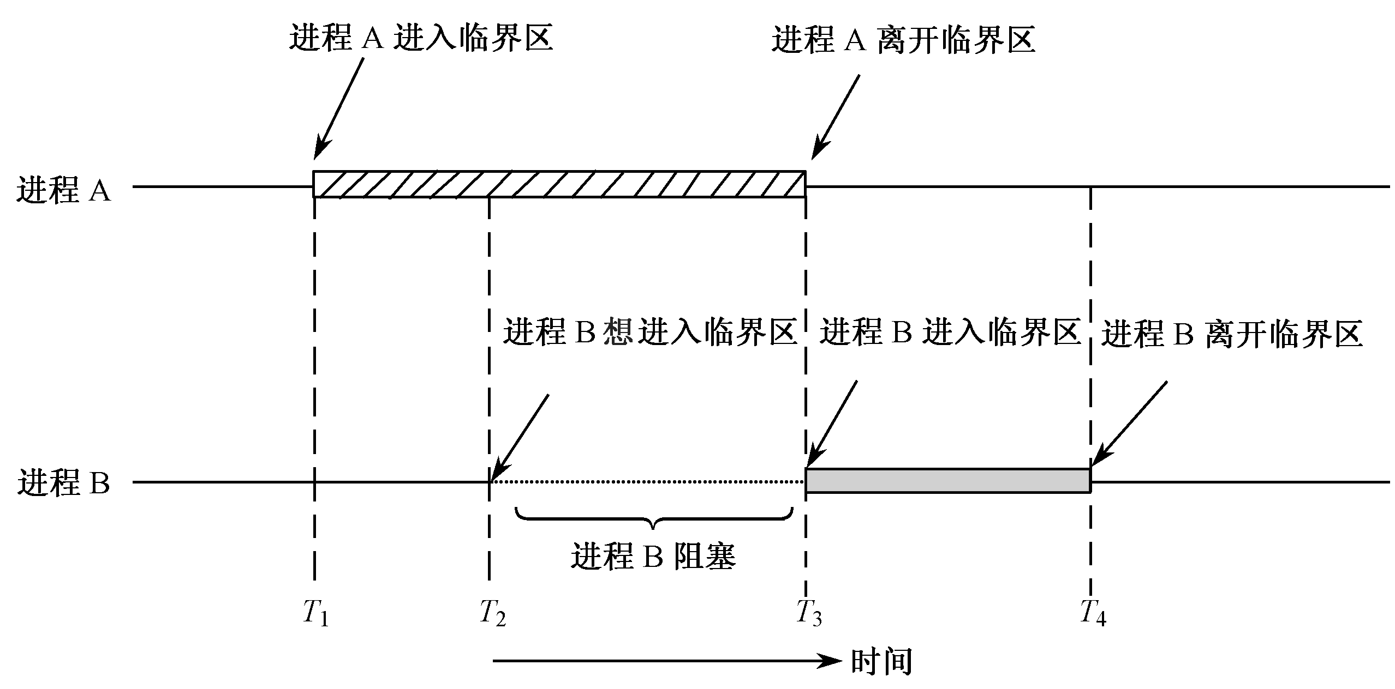
2.5 处理器调度－－进程同步的基本概念
临界区的互斥共享方式

Slide 70
2.5 处理器调度－－软件同步
bool inside1=false; /*P1不在其临界区内*/
bool inside2=false; /*P2不在其临界区内*/
cobegin /*cobegin和coend表示括号中的进程是一组并发进程*/
Process P1( ) {
while(inside2);/*等待*/
inside1=true;
/*临界区*/
inside1=false;
}
process P2( ) {
while(inside1); /*等待*/ inside2=true;
/*临界区*/;
inside2=false;
}
coend
结果：P1、P2同时进入临界区

Slide 71
2.5 处理器调度－－软件同步
bool inside1=false; //P1不在其临界区内
bool inside2=false; //P2不在其临界区内
cobegin
process P1( ) {
inside1=true;
while(inside2);//等待
{临界区};
inside1=false;
}
process P2( ) {
inside2=true;
while(inside1);//等待
{临界区};
inside2=false;
}
conend
结果：P1、P2都不能进入临界区

Slide 72
2.5 处理器调度－－软件同步
Peterson算法
bool inside[2];
Inside[0]=false; inside[1]=false;
enum {0,1} turn;
cobegin
process P0( ) {
inside[0]=true;
turn=1;
while(inside[1]&&turn==1);
{临界区};
inside[0]=false;
}
process P1( ) {
inside[1]=true;
turn=0;
while(inside[0]&&turn==0);
{临界区};
inside[1]=false;
}
coend
结果：P1、P2可以多次互斥进入临界区

Slide 73
2.5 处理器调度－－硬件同步
  关中断
  硬件指令
    测试并设置指令（TS）
    对换指令(Swap)

Slide 74
关中断
2.5 处理器调度－－硬件同步
开、关中断实现临界资源的互斥使用
  实现互斥的最简单方法
  关中断适用场合
    更新共享变量、链表等少数指令期间
    不适合作为通用互斥机制
    不适合多CPU环境
  关中断方法的缺点
    系统效率低
    可能造成系统死锁
While(true)
{
/*禁用中断*/
/*临界区*/
/*启用中断*/
/*其余部分*/
}

Slide 75
测试与设置指令
2.5 处理器调度－－硬件同步
TS（Test and Set）指令
bool TS(bool &x) {
if(x) {
x=false;
return true;
}
else
return false;
}
TS实现互斥的基本思想
  把一个临区与一个布尔变量X相关连。
  变量X代表临界资源的状态（可看成一把锁）。
  初值X= True，表示资源可用。
  系统利用TS开、关锁

Slide 76
测试并设置指令实现互斥
2.5 处理器调度－－硬件同步
TS指令
bool TS(bool &x) {
if(x) {
x=false;
return true;
}
else
return false;
}
TS指令实现进程互斥
bool s=true;
cobegin
process Pi( ) { /i=1,2,...,n
while(!TS(s)); /*上锁*/
/*临界区*/;
s=true; /*开锁*/
}
coend

Slide 77
对换指令
2.5 处理器调度－－硬件同步
对换指令SWAP
void SWAP(bool &a,bool &b) {
bool temp=a;
a=b;
b=temp;
}
SWAP实现互斥的基本思想
  为每个临界区设置布尔型锁变量
  锁变量（如Lock）为false时表示临界区可用

Slide 78
对换指令
2.5 处理器调度－－硬件同步
void
SWAP(bool&a,bool &b) {
bool temp=a;
a=b;
b=temp;
}
对换指令实现进程互斥
bool lock=false;
cobegin
Process Pi( ){ /i=1,2,...,n
bool keyi =true;
do {
SWAP( keyi , lock);
}while( keyi =false); /*上锁*/
/*临界区*/;
SWAP( keyi , lock ); /*开锁*/
}
coend

Slide 79
2.5 处理器调度－－硬件同步
硬件指令的特点
  优点
    适用于单处理器或共享内存的多处理器上的任何数目的进程
    支持多个临界区，每个临界区单独定义变量
  缺点
    使用了忙等
    可能饥饿
    可能死锁

Slide 80
2.5 处理器调度－－信号量机制
前面方法解决临界区调度问题的缺点
  对不能进入临界区的进程，采用忙等待测试法，浪费CPU时间。
  将测试能否进入临界区的责任推给各个竞争的进程会削弱系统的可靠性，加重用户编程负担。
1965年E.W.Dijkstra提出了新的同步工具--信号量和P、V操作。

Slide 81

艾兹格·W·迪科斯彻
艾兹格·W·迪科斯彻 （Edsger Wybe Dijkstra，1930年5月11日-2002年8月6日）荷兰人。 计算机科学家，毕业就职于荷兰Leiden大学，早年钻研物理及数学，而后转为计算学。曾在1972年获得图灵奖，之后，获得过：
1974年 AFIPS Harry Goode Memorial Award
1989年ACM SIGCSE计算机科学教育教学杰出贡献奖
2002年ACM PODC最具影响力论文奖
主要成就
  提出“goto有害论”
  提出信号量和PV原语
  解决了有趣的“哲学家聚餐”问题;
  最短路径算法(SPF)和银行家算法的创造者;
  第一个Algol 60编译器的设计者和实现者;
  THE操作系统的设计者和开发者;
  与D. E. Knuth（高德纳 ）并称为我们这个时代最伟大的计算机科学家 。

Slide 82
2.5 处理器调度－－信号量机制
主要内容
  整型信号量
  记录型信号量
  AND信号量
  信号量集
信号量
  一个进程在某一特殊点上被迫停止执行直到接收到一个对应的特殊变量值，这种特殊变量就是信号量(semaphore)
  一种资源

Slide 83
2.5 处理器调度－－信号量机制
一、整型信号量
定义为一个表示资源的整形量，除初始化外，仅能通过两个标准的原子操作wait(s)和signal(s)来访问。
这两个操作又被称为P、V操作（或wait()、signal()操作）。
wait(s)、signal(s)原语操作
Wait (s){ while （s <=o） ； /* do no-op*/
s--;
}
signal (s) {
s++ ;
}
注意：
wait(s)和signal(s)是两个原子操作，不可中断运行

Slide 84
2.5 处理器调度－－信号量机制
二、记录型信号量机制
整型信号量机制中的问题：未遵循“让权等待”的原则。
记录型信号量机制：采用了记录型数据结构的信号量机制。
方法：用 value 代表资源数目；用 L 代表所有等待资源的进程。S 表示类别资源。
Ｓ.value的初值表示系统中某类资源的数目，因而又称为资源信号量。

Slide 85
2.5 处理器调度－－信号量机制
P和V操作原语定义
  wait(s)：将信号量s减去l，若结果小于0，则调用wait(s)的进程被置成等待信号量s的状态。
  signal(s)：将信号量s加1，若结果不大于0，则释放一个等待信号量s的进程。
P、V操作原语
typedef struct semaphore {
int value; /*信号量值*/
struct pcb *list; /*信号量队列指针*/
};
wait(semaphore &s) {
s.value--;
if(s.value<0)
block(s.list);
}
signal(semaphore &s) {
s.value++;
if(s.value<=0)
wakeup(s.list);
}

Slide 86
2.5 处理器调度－－信号量机制
讨论：
当Ｓ.value<=0时表示资源已分配完毕，因此用block原语进行阻塞。
每次signal操作表示执行进程释放一个单位资源。用wakeup原语唤醒阻塞进程。Ｓ.value的绝对值表示进程阻塞的数目。
Ｓ.value 的初值为１，表示只允许一个进程访问临界资源，此时的信号量转为互斥信号量。

Slide 87
2.5 处理器调度－－信号量机制
三、AND型信号量
在有些应用场合，一个进程需要先获得两个或更多的共享资源后，方能执行其任务。
例如：有两个进程 A 和 B，都要求访问共享数据 D 和 E 。此时 D 和 E 应看作临界资源。
解决办法：设置两个互斥信号量 Dmutex 和 Emutex ，并令初值为1。
同时，A、B进程中都要包含对 Dmutex 和 Emutex 的操作，即：

Slide 88
2.5 处理器调度－－信号量机制
process A : process B:
wait ( Dmutex ); wait ( Emutex );
wait ( Emutex ) ; wait ( Dmutex ) ;
假如 A 和B 按下面次序交替执行 wait 操作：
process A : wait( Dmutex ) ;
process B : wait( Emutex ) ;
process A: wait( Emutex ) ;
process B : wait( Dmutex ) ;
Dmutex=0
Emutex=0
Emutex=-1 A阻塞
Dmutex=-1 B阻塞
无外力作用时，进程 A、B 陷入死锁状态。
进程同时要求共享的资源越多，发生死锁的可能越大。

Slide 89
2.5 处理器调度－－信号量机制
AND同步机制的基本思想：
将进程在整个运行过程中所需要的所有临界资源，一次性地全部分配给进程，待该进程使用完后再一起释放。
如果该进程有一个资源未能分到，则其他所有可能分到的资源也不分配给它。
方法：在wait 操作中增加一个“AND” 条件，称为 AND 同步，或叫同时wait操作。记作 Swait( Simultaneous Wait).

Slide 90
2.5 处理器调度－－信号量机制
Swait 定义：
Swait( S1,S2,…,Sn)
if S1≥1 and … and Sn ≥1 then
for i : =1 to n do
Si : = Si-1 ;
endfor
else
Place the process in the waiting queue associated with the first
Si found with Si<1,and set the program count of this process to
the beginnig of Swait operation.
endif
Ssignal ( S1,S2,…,Sn )
for I : =1 to n do
Si : = Si+1 ;
Remove all the process waiting in the queue associated with
Si into the ready queue.
endfor ;

Slide 91
2.5 处理器调度－－信号量机制
四、信号量集机制
在记录型信号量机制中，wait或signal操作仅能对信号量施以增１或减１的操作，即每次只能获得或释放一个单位的临界资源。
当一次需Ｎ个某类临界资源时，便需要Ｎ次wait操作，显然这是低效的。此外，在有些情况下，当资源数量低于某一下限值时，便不予以分配。
因此，在每次分配之前，都必须测试该资源的数量是否大于测试值。

Slide 92
2.5 处理器调度－－信号量机制
基于上述两点对AND信号量机制进行扩充，形成一般化的“信号量集“机制。
Swait 操作描述如下：

Slide 93
2.5 处理器调度－－信号量机制
t--- 测试值
d--- 一次所需临界资源数
Swait ( S1,t1,d1,…,Sn,tn,dn )
if S1≥t1 and … and Sn ≥tn then
for i: = 1 to n do
Si : = Si –di ;
endfor
else
Place the executing process in the waiting queue of the first Si
with Si＜ti and set its program counter to beginning of the
Swait operation .
endif ;
Signal ( S1,d1;…;Sn,dn )
for i : =1 to n do
Si : = Si + di ;
Remove all the process waiting in the queue associated
with Si into the ready queue.
endfor ;

Slide 94
2.5 处理器调度－－信号量机制
信号量集 的几种特殊情况：
（1） Swait ( S,d,d )
此时在信号量集中只有一个信号量，但它允许每次申请 d 个资源，当现有资源数少于 d 时，不与分配。
（2）Swait ( S,1,1 )
此时的信号量集已蜕化为一般的记录型信号量（S>1 时）或互斥信号量（S=1 时）。
（3）Swait ( S,1,0 )
这是一种很特殊且很有用的信号量。
当S≥1时，允许多个进程进入某特定区;
当S=0时，将阻止任何进程进入特定区。
此时S的作用:相当于一个可控开关。

Slide 95
2.5 处理器调度－－信号量机制
一、利用信号量实现互斥
实现方法：先为临界资源设置一互斥信号量mutex，并设其初始值为１，然后将各进程的临界区（ＣＳ）置于wait(mutex)和signal(mutex)操作之间。
注意：在利用信号量机制实现进程互斥时，wait和signal必须成对地出现。
缺少wait会导致系统混乱；
缺少signal会使临界资源永远不会被释放！

Slide 96
2.5 处理器调度－－信号量机制
利用信号量实现进程互斥的描述：
    semaphore mutex;
    mutex=1;
    cobegin
    process Pi( ) { /*i=1,…,n*/
    wait(mutex);
    */临界区*/;
    signal(mutex);
    }
    coend

Slide 97
2.5 处理器调度－－信号量机制
二、利用信号量实现前趋关系
例：有两个并发执行的进程 P1和 P2。
P1中有语句S1
P2中有语句S2
希望S1执行后再执行S2，
方法：使进程 P1和 P2 共享一个公用信号量S，并赋于其初值为0，将signal放在S1的后面；而在S2语句前面插入wait操作，即：
在进程P1中，用: S1; signal(s);
在进程P2中，用: wait(s)；S2;

Slide 98
2.5 处理器调度－－信号量机制
S1
semaphone a,b,c,d,e,f,g : =0,0,0,0,0,0,0;
cobegin
p(1) { S1 ; signal(a) ; signal(b) ;}
p(2) { Wait(a) ;S2 ;signal(c) ;signal(d) ;}
p(3) { wait(b) ; S3 ; signal(e) ; }
p(4) { wait(c) ; S4 ; signal(f) ;}
p(5) { wait(d) ; S5 ; signal(g) ;}
P(6) { wait(e) ; wait(f) ; wait(g) ; S6 ;}
coend
a
b
S2
S3
c
d
S4
S5
e
f
g
S6
前趋图

Slide 99
2.5 经典进程同步问题－生产者－消费者问题
利用整型信号量解决生产者－消费者问题
假设：
1．公有缓冲池中有n个缓冲区，互斥信号量mutex实现进程对缓冲池及满缓冲区计数器的互斥使用。
2．生产者和消费者互相等效，即只要缓冲池未满，生产者便可将消息送入缓冲池；只要缓冲池未空，消费者便可到缓冲池中取走一个消息。
生产者－消费者问题描述如下：

Slide 100
2.5 经典进程同步问题－生产者－消费者问题
Producer(){ while(true) {
produce an item in nextp;
while counter = n do no-op;
  buffer[in] : = nextp ;
in : = in+1 mod n;
counter : = counter+1 ;
} }
Producer(){ while(true) {
produce an item in nextp;
while counter = n do no-op;
wait (mutex)
buffer[in] : = nextp ;
in : = in+1 mod n;
counter : = counter+1 ;
signal (mutex)
} }
Consumer (){ while(true) {
while counter = 0 do no-op;
nextc : =buffer[out];
out : =out+ 1 mod n;
counter : = counter –1;
consume the item in nextc;
} }
Consumer (){ while(true) {
while counter = 0 do no-op;
wait (mutex)
nextc : =buffer[out];
out : =out+ 1 mod n;
counter : = counter –1;
signal (mutex)
consume the item in nextc;
} }

Slide 101
2.5 经典进程同步问题－生产者－消费者问题
一、利用记录型信号量解决生产者-消费者问题
假设：
1．公有缓冲池中有n个缓冲区，互斥信号量mutex实现进程对缓冲池的互斥使用。
2．empty和full表示缓冲区中空缓冲区、满缓冲区的数量。
3．生产者和消费者互相等效，即只要缓冲池未满，生产者便可将消息送入缓冲池；只要缓冲池未空，消费者便可到缓冲池中取走一个消息。
生产者－消费者问题描述如下：
semaphore mutex ,empty ,full=1,n,0;
Item buffer[n] ;
Int in , out : =0,0;

Slide 102
2.5 经典进程同步问题－生产者－消费者问题
cobegin
producer() {
while(true) {
producer an item in nextp;
wait ( empty ) ;
wait ( mutex ) ;
buffer [ in] = nextp ;
in = ( in +1 ) % n ;
signal ( mutex ) ;
signal ( full ) ;
}
}
Consumer () {
while(true) {
wait ( full ) ;
wait ( mutex ) ;
nextc =buffer [ out] ;
out = ( out + 1 )% n ;
signal ( mutex ) ;
signal ( empty ) ;
consume the item in nextc ;
}
}
coend

Slide 103
2.5 经典进程同步问题－生产者－消费者问题
在生产者－消费者问题中应注意的问题：
wait ( mutex ) 和 signal ( mutex ) 必须成对出现。
对资源信号量 empty 和 full 的 wait 和 signal 操作，同样需要成对出现，但它们是分别处于不同的程序。
在每个程序中的多个 wait 操作顺序不能颠倒。
二、利用AND信号量解决生产者－消费者
利用AND信号量解决生产者－消费者的算法描述。
semaphore mutex ,empty ,full =1,n,0;
item buffer[n];
int in , out =0,0;

Slide 104
2.5 经典进程同步问题－生产者－消费者问题
cobegin
producer () {
while(true) {
producer an item in nextp;
…
Swait ( empty ,mutex ) ;
buffer [ in ] = nextp ;
in = ( in +1 ) % n ;
Ssignal ( mutex,full ) ;
}
}
Consumer () {
while(true) {
Swait ( full,mutex ) ;
nextc = buffer [ out] ;
out = ( out + 1 ) % n ;
Ssignal ( mutex,empty ) ;
consume the item in nextc ;
…
}
}
coend

Slide 105
2.5 经典进程同步问题－读者－写者问题
一、问题的提出
对于共享文件，允许多个进程同时读一个共享文件，但绝不允许一个write进程和其它reader进程或writer进程同时访问共享文件。
读者－写者问题：指保证一个Writer进程必须与其他进程互斥地访问共享对象的同步问题。
reader进程：只要求读的进程叫 “reader进程”。
writer进程：只要求写的进程叫 “writer进程”。

Slide 106
2.5 经典进程同步问题－读者－写者问题
有读者和写者两组并发进程，共享一个文件，当两个或两个以上的读进程同时访问共享数据时不 会产生副作用，但若某个写进程和其他进程(读进程或写进程)同时访问共享数据时则可能导致 数据不一致的错误。因此要求:
1允许多个读者可以同时对文件执行读操作;
2只允许一个写者 往文件中写信息;
3任一写者在完成写操作之前不允许其他读者或写者工作;
4写者执行写操作前，应让已有的读者和写者全部退出。

Slide 107
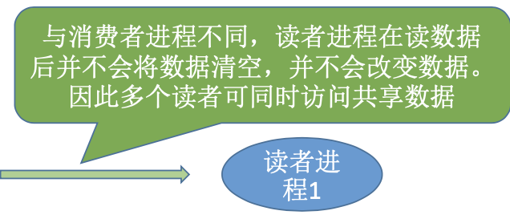
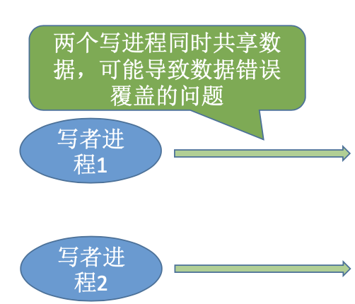
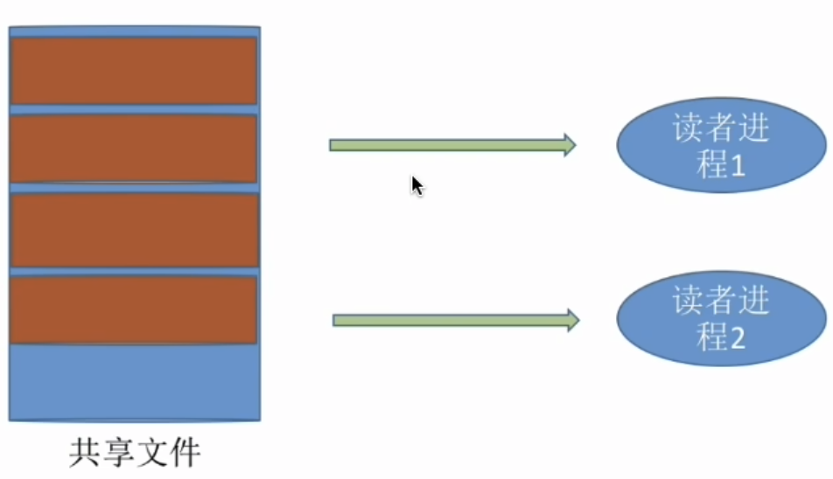

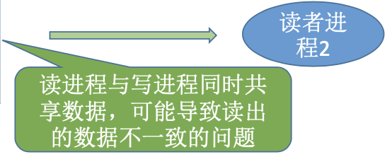
2.5 经典进程同步问题－读者－写者问题

Slide 108
2.5 经典进程同步问题－读者－写者问题
1. 关系分析。找出题目中描述的各个进程，分析它们之间的同步、互斥关系。
2. 整理思路。根据各进程的操作流程确定P、V操作的大致顺序
3. 设置信号量。设置需要的信号量，并根据题目条件确定信号量初值。(互斥信号量初值一般为1，
同步信号量的初始值要看对应资源的初始值是多少) 两类进程:写进程、读进程 互斥关系:写进程—写进程、写进程—读进程。读进程与读进程不存在互斥问题。

Slide 109
2.5 经典进程同步问题－读者－写者问题
二、利用记录型信号量解决读者-写者问题
方法:
1．为实现 reader 进程和 write 进程读或写时的互斥，设置互斥信号量 wmutex。
2．设置整型信号量 readcount表示正在读的进程数目；仅当 redacount=0 时才可以写。
3.因为 readcount 是一个可被多个读进程访问的临界资源，引入 rmutex实现对readcount 的互斥访问。
读者－写者问题描述如下：

Slide 110
2.5 经典进程同步问题－读者－写者问题
semaphore rmutex, wmutex =1,1;
int readcount =0 ;
cobegin
Reader() {
while(true) {
wait ( rmutex ) ;
wait (wmutex) ;
readcount = readcount++ ;
signal ( rmutex ) ;
…
Perform read operation ;
wait ( rmutex ) ;
readcount : = recdcount -- ;
signal (wmutex ) ;
signal ( rmutex ) ;
}
}
Write() {
while(true) {
wait ( wmutex ) ;
perform write operation ;
signal ( wmutex ) ;
}
}
coend
if readcount= 0 then wait (wmutex) ;
if readcount = 0 then signal (wmutex ) ;

Slide 111
2.5 经典进程同步问题－读者－写者问题
三、利用信号量集机制解决读者－写者问题
基本思想：
利用 Swait( S ,1 ,1 )操作来控制读者数目。
利用 Swait( S ,1 ,0 )控制写进程与读进程、或写进程与写进程之间的互斥。
方法：
1.增加一条限制，最多允许 RN 个读者同时读
2.引入信号量 L ，赋于初值为 L=RN

Slide 112
2.5 经典进程同步问题－读者－写者问题
利用信号量集机制解决读者－写者问题描述
Int RN ;
semaphore L , mx = RN , 1 ;
cobegin
reader () {
while(true) {
Swait ( L,1,1 ) ;
Swait ( mx ,1,0 ) ;
…
perform read operation ;
…
Ssignal ( L ,1 ) ;
}
}
Writer () {
while(true) {
Swait ( mx ,1,1 ) ;
…
perform write operation
…
Ssignal ( mx ,1 ) ;
}
}
coend
Swait ( mx ,1,1 ; L , RN , 0 ) ;
既无writer在写（mx=1)
又无reader在读（L=RN）
开关

Slide 113
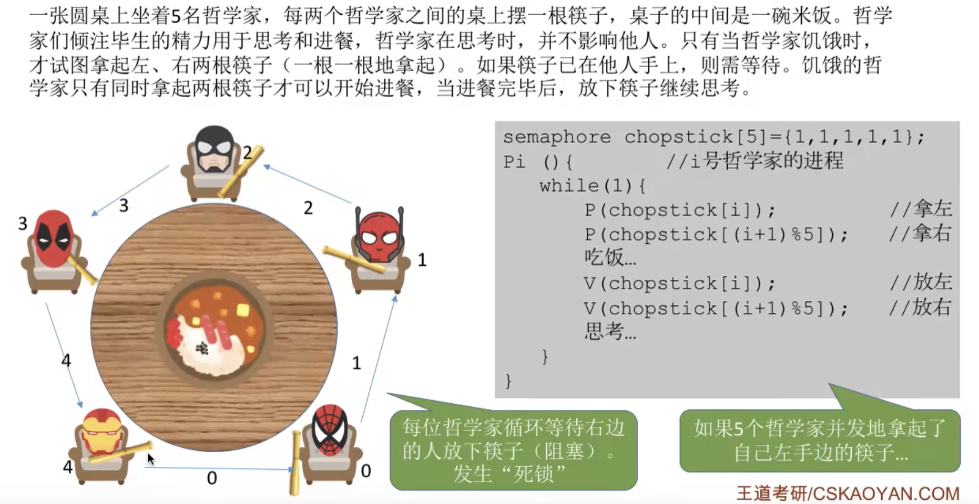
2.5 经典进程同步问题－哲学家就餐问题
113

Slide 114

2.5 经典进程同步问题－哲学家就餐问题
114

Slide 115
2.5 经典进程同步问题－哲学家就餐问题
一、问题的提出：
1．五个哲学家的生活方式是交替地进行思考和进餐；相邻两个哲学家只能有一个哲学家用餐。
2．共用一张园桌，分别坐在五把椅子上。
3．圆桌上有五个碗和五支筷子（临界资源）。
4．平时一个哲学家进行思考，饥饿时取左右两支筷子进餐。

Slide 116
2.5 经典进程同步问题－哲学家就餐问题
二、利用记录型信号量解决哲学家进餐问题
所有信号量被初始化为 1 ，则第i个哲学家的活动描述如下：
Semaphore chopstick[5]= {1,1,1,1,1 } ;
Cobegin
process philosopher_i() {
while(true) {
wait ( chopstick [ i ] ) ;
wait ( chopstick [( i +1 ) %5 ] ) ;
…
eat ;
signal ( chopstick [ i ] ) ;
signal ( chopstick [ ( i+1 ) % 5 ] ) ;
…
think ;
}
}
Coend

Slide 117
2.5 经典进程同步问题－哲学家就餐问题
该解法可以保证两个相邻哲学家不会同时进餐，但可能会引起死锁。对这样的死锁问题可以采用下面的几种解决方法：
1、至多只允许四个哲学家同时进餐，以保证至少有一个哲学家能够进餐。
2、仅当哲学家的左、右两支筷子均可使用时，才允许他拿起筷子进餐。
3、规定奇数号哲学家先拿他左边的筷子，然后再去拿他右边的筷子；而偶数号哲学家则相反。

Slide 118
2.5 经典进程同步问题－哲学家就餐问题
三、利用AND信号量机制解决哲学家进餐问题
用AND信号量机制可获得最简洁的解法：
该方法是否会发生死锁？
Semaphore chopstick[5 ] ={ 1,1,1,1,1} ;
cobegin
process philosopher_i() {
while(true) {
think ;
Swait (chopstick [( i+1) % 5],chopstick[ i ]) ;
eat ;
Ssignal( chopstick [( i+1) % 5],chopstick[i]) ;
}
}
coend

Slide 119
2.6 单处理器调度算法——进程通信
（一）进程通信概念
是指进程之间的信息交换。
（二）进程通信的方式
1、低级通信
进程间只能实现少量的信息交换。
进程的互斥和同步可归结为低级通信。
2、高级通信
指用户可直接利用操作系统所提供的一组通信命令，高效地传送大量数据的一种通信方式。
高级通信的四种类型:
一、共享存储器系统 二、管道通信的概念
三、消息传递系统 四、客户机/服务器系统

Slide 120
2.6 单处理器调度算法——类型
一、共享存储器系统
相互通信的进程共享某些数据结构或共享存储区，进程之间可以通过它们进行通信。
进一步分为：
１．基于共享数据结构的通信方式
诸进程共用某些数据结构，进程通过它们交换信息。
如生产者－消费者问题中的公用缓冲区。
特点：系统只提供共享存储器，公用数据结构的设置及对进程间同步的处理都由程序员负责。
该通信方式效率低，只适用于传递少量数据。

Slide 121
2.6 单处理器调度算法——类型
２．基于共享存储区的通信方式
在存储器中划出了一块共享存储区，诸进程可通过对共享存储中的数据进行读或写来实现通信。这种通信方式可传输大量的数据，属于高级通信。
二、管道（pipe）通信
1、管道通信的概念
管道：是指用于连接一个读进程和一个写进程，以实现它们之间通信的共享文件,又称为 pipe 文件。
发送进程：向管道（共享文件）提供数据输入的进程。
接收进程：从管道（共享文件）接收数据的进程。
管道通信：发送进程和接收进程利用管道进行的通信方式。

Slide 122
2.6 单处理器调度算法——类型
2、管道通信机制的功能
（１）互斥
当一个进程正在对管道进行读/写操作时，另一进程必须等待。
（２）同步
当写（输入）进程把一定数量数据写入管道后，便去睡眠等待，直到读（输出）进程取走数据后，再把它唤醒。
（３）确定对方是否存在
只有确定对方存在时，方能通信。

Slide 123
2.6 单处理器调度算法——类型
三、消息传递系统
在消息传递系统中，进程间的数据交换以消息（message）为单位；在计算机网络中，又称为报文。
程序员直接利用系统提供的一组通信命令（原语）来实现通信。
通信操作过程对用户是透明的，故目前广泛应用于单机系统、多机系统及计算机网络中。

Slide 124
2.6 单处理器调度算法——类型
消息传递系统类型
１、直接通信方式
发送进程直接将消息发送给接收进程，并将它挂在接收进程的消息缓冲队列上。接收进程从消息缓冲队列中取得消息。
２、间接通信方式
发送进程将消息发送到某种中间实体中，接收进程从中取得消息，这种中间实体一般称为邮箱；这种通信方式也称为信箱通信方式；这种系统称为电子邮件系统。
广泛的应用于计算机网络中。

Slide 125
2.6 单处理器调度算法——类型
四、客户机-服务器系统
1、 套接字(Socket)
套接字是UNIX 操作系统下的网络通信程序接口。
一个套接字就是一个通信标识类型的数据结构，包括通信目的地址、端口号、传输层协议、进程的网络地址、调用方式等。
套接字类型：基于文件型和基于网络型
套接字的应用范围：
单机内部进程之间的通信
计算机网络中计算机之间的通信
Notes:
最初用于同一台主机上多个应用程序之间的通信(即进程间的通信)，主要是为了解决多对进程同时通信时端口和物理线路的多路复用问题。
后来随着计算机网络技术的发展以及UNIX 操作系统的广泛使用，套接字已逐渐成为最流行的网络通信程序接口之一。

Slide 126
2.6 单处理器调度算法——类型
2、远程过程调用和远程方法调用
远程过程(函数)调用RPC(Remote Procedure Call)，是一个通信协议，用于通过网络连接的系统。
该协议允许运行于一台主机(本地)系统上的进程调用另一台主机(远程)系统上的进程，而对程序员表现为常规的过程调用，无需额外地为此编程。
如果涉及的软件采用面向对象编程，那么远程过程调用亦可称做远程方法调用。

Slide 127
2.6 调度算法－－消息缓冲队列通信机制
一、 原理
发送进程利用 Send 原语，将消息直接发送给接收进程
接收进程则利用 Receive 原语接收信息
二、 通信方式
属于直接通信方式。最早由美国Hansan提出，并在RC4000系列上实现
三、用途
广泛用于本地进程之间的通信
  四、实现方法

Slide 128
2.6 调度算法－－消息缓冲队列通信机制
1、消息缓冲队列中的数据结构
(1)消息缓冲区：
Typedef struct message_ buffer {
int sender; 消息发送者进程标识
int size; 消息长度
char *text; 消息正文
struct message_buffer *next; 指向下一消息缓冲区指针
}
（2）PCB中有关通信的数据项：
Typedef processcontrol_block {
        ……
        mq; 消息队列对首指针
        mutex; 消息队列的互斥信号量
        Sm; 消息队列的计数信号量
        ……
        }

Slide 129
2.6 调度算法－－消息缓冲队列通信机制
进程A
PCB ( B )
进程B
●
●
Send ( B,a)
mq
●
Receive ( b )
mutex
sm
第一消息缓冲区
a
Sender : A
Sender : A
b
发送区a
Size : 5
Sender : A
接收区b
Size : 5
Text :Hello
Size : 5
Text :Hello
Text :Hello
Next :0
消息缓冲通信

Slide 130
2.6 调度算法－－消息缓冲队列通信机制
2、发送原语
void send ( receiver, a) { receiver接收进程标识，a发送区首址
getbuf( a.size, i); 根据a.size申请缓冲区
i.sender = a.sender;
i.size = a.size;
i.text = a.text; 复制发送区a中的信息到消息缓冲区i中
i.next = 0;
getid(PCB set, receiver. j ); 获得接收进程的内部标识符j
wait ( j.mutex );
insert( &j.mq, i ); 将消息缓冲区插入消息队列
signal ( j.mutex ) ;
signal ( j.Sm ); 通知 J 进程有消息挂到它 的消息队列上
}

Slide 131
2.6 调度算法－－消息缓冲队列通信机制
3、接收原语
void receive ( b ) {
j := internal name; j 为接收进程内部标识符
  wait ( j.Sm);
  wait ( j.mutex);
  remove ( j.mq, i ); 将消息队列中第一消息移出
  signal ( j.mutex );
  b.Sender = i.sender；
  b.Size = i.size;
  b.text= i.text; 将消息缓冲区 i 中的信息复制到接收区b
  Releasebuf(i);
}

Slide 132
2.7 线程
一、线程的引入
1、引入原因
进程是一个资源拥有者，在进程进程的创建、撤消和切换中，系统必须为之付出较大的时空开销，限制了进程并发程度的进一步提高。
2、引入线程的目的
为了减少进程并发执行时所付出的时空开销，使0S具有更好的并发性。
Notes:
1、进程的两个基本属性：
（1）进程是一个可拥有资源的独立单位
（2）进程也是一个可以独立调度和分派的基本单位
正是进程的两个基本属性，才使进程成为一个能独立运行的基本单位，从而构成了进程并发执行的基础。
2、进程是一个资源拥有者，在进程的创建、撤消和切换中，系统必须为之付出较大的时空开销。
因此，在系统中设置的进程数目不宜过多，进程的切换频率也不宜过高，但这也就限制了并发程度的进一步提高。
3、在操作系统中引入线程，是为了减少程序并发执行时所付出的时空开销，使0S具有更好的并发性。

Slide 133
2.7 线程
3、什么是线程
是进程中实施调度和分派的基本单位
4．线程的组成
每个线程有一个thread结构，即线程控制块，用于保存自己私有的信息，主要由以下4个基本部分组成：

Slide 134
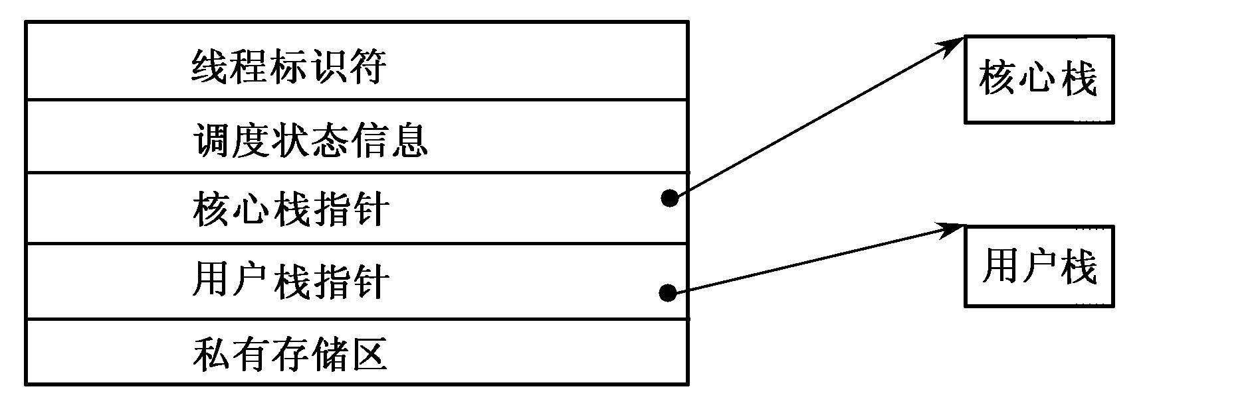
2.7 线程
（1）一个唯一的标识符，称为客户ID；
（2）一组处理器状态寄存器；
（3）分别在用户态和核心态下使用的两个栈；
（4）一个私用存储器；
thread结构示意图

Slide 135
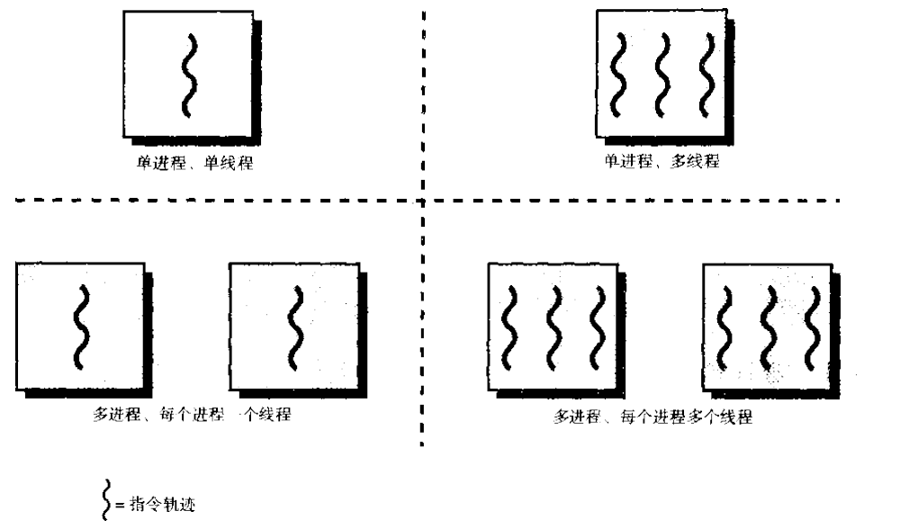
2.7 线程
进程和线程的对应关系

Slide 136
2.7 线程
单线程进程模式
多线程进程模式
用户栈
内核栈
进程
控制块
线程
控制块
线程
控制块
线程
控制块
进程
控制块
用户栈
内核栈
用户栈
内核栈
用户栈
内核栈
用户地址空间
用户地址空间
单线程与多线程的进程模型
Notes:
从进程管理的角度看线程和进程间的区别。
在单线程进程模型中(也就是说，并没有清楚明确的线程概念)．进程的表示包括它的进程控制块和
用户地址空间，以及在进程执行中管理调用／返回行为的用户栈和内核栈。当进程正在运行时．该
进程控制处理器寄存器，并且当进程不运行时保存这些寄存器的内容。
在多线程环境中，仍然有一个与进程相关联的进程控制块和用户地址空间，但是每个线程都有
一个独立的栈和独立的控制块，包含寄存器值、优先级和其他与线程相关的状态信息。
因此，进程中的所有线程共享该进程的状态和资源，它们驻留在同一块地址空间中．并且可以
访问到相同的数据。当一个线程改变了存储器中的—个数据项时、在其他进程访问这一项时它们能
够看到变化后的结果。如果一个线程为读操作打开一个文件时，同一个进程中的其他线程也能够从
这个文件中读。

Slide 137
2.7 线程
5．线程和进程的关系
(1)一个进程可以有多个线程，但至少要有一个线程；而一个线程只能在一个进程的地址空间内活动。
(2) 资源分配给进程，同一进程的所有线程共享该进程的所有资源。
(3) 处理机分配给线程，即真正在处理机上运行的是线程。
(4) 线程在执行过程中需要协作同步。不同进程的线程间要利用消息通信的办法实现同步。

Slide 138
2.7 线程
6、线程的基本状态
就绪、阻塞、执行。
7、支持线程的系统
单用户进程、单线程 —— MS-DOS
多用户进程、单线程 —— UNIX
单进程多线程—— JAVA运行环境
多进程多线程 —— Windows2000、 Solaris Linux、Mach 、OS/2

Slide 139
2.7 线程
备用
可运行
切换
选择运行
剥夺
就绪
运行
资源可用
解除阻塞 /恢复 资源可用
终止
阻塞/挂起
转换
等待
终止
解除阻塞 资源不可用
不可运行
Windows 2000线程状态

Slide 140
2.7 线程
暂停
信号
信号
创建
调度
中止
就绪
执行
僵死
剥夺
信号或事件
等待信号或事件
可中断的
事件
等待事件
不可中断的
Linux 进程/线程模型

Slide 141
2.7 线程
二、线程与进程的比较
线 程
进 程
调度
并发性
拥有资源
系统开销
调度和分派的基本单位 拥有的基本单位
更好 好
共享隶属进程的资源 拥有系统资源
小 大
Notes:
线程具有许多传统进程所具有的特征，故又称为轻型进程（进程元），在引入了线程的Os中，通常一个进程都有若干个线程，至少也需要有一个线程（下面比较线程和进程）。
１．调度：在传统的OS中拥有资源的基本单位和独立调度、分派的基本单位都是进程。在引入线程的OS中，则把线程作为调度和分派的基本单位，而把进程作为资源拥有的基本单位，使传统进程的两个属性分开，线程便能轻装运行，从而显著地提高了系统的并发程度。
２．并发性：在引入线程的OS中，不仅进程之间可以并发执行，而且在一个进程中的多个线程之间亦可并发执行，因而OS具有更好的并发性，从而能更好地提高系统的资利用率及系统的吞吐量。
３．拥有资源：进程是拥有资源的基本单位，线程不拥有资源，但继承进程的资源。
４．系统开销：创建或撒消进程，系统都要为之分配或回收资源，OS的开销将大于创建线程或撒消线程的开消。类似地在进程切换时，涉及到整个当前进程CPU环境的保存以及新被调度运行的进程的CPU环境的设置。而线程切换只须保存和设置少量寄存器的内容，并不涉及存储器管理方面的操作。因此，进程切换的开销也远大于线程切换的开销。

Slide 142
2.7 线程
三、线程的实现方式
1、线程的实现方式
（1）内核支持线程KTS(轻便进程)
无论用户进程中的线程或系统进程中的线程，它的创建、撤消和切换都由内核实现,内核通过线程控制块感知线程的存在。
（2）用户级线程ULT
用户级线程仅存在于用户级中，它的创建、撤消和切换都与内核无关。内核无法感知线程的存在。
Notes:
（1）内核支持线程(轻便进程)：无论用户进程中的线程或系统进程中的线程，它的创建、撤消和切换都由内核实现。
在内核中保留了一张线程控制块，内核根据该控制块而感知该线程的存在并对线程进行控制。
（2）用户级线程：用户级线程仅存在于用户级中，它的创建、撤消和切换都与内核无关。
内核无法感知线程的存在

Slide 143
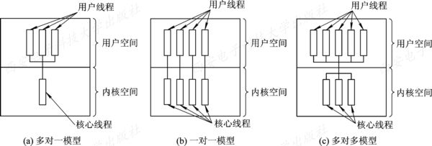
2.7 线程
（3）组合方式
同时提供内核支持线程与用户级线程运行。在组合方式线程系统中，内核支持多个内核支持线程的建立、调度和管理，同时，也允许用户应用程序建立、调度和管理用户级线程。
实现模型：多对一、一对一、多对多
多线程模型

Slide 144
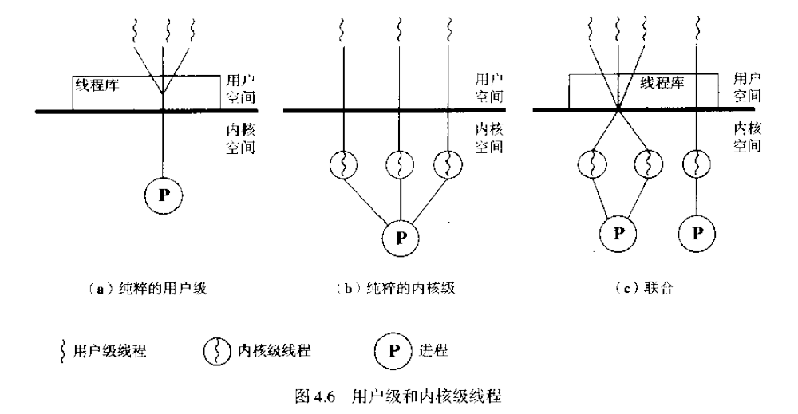
2.7 线程
数据库系统 Infomix
MACH 、OS/2
Solariis
用户级线程和内核级线程的系统实现

Slide 145
2.7 线程
2、比较
用户级线程
内核支持线程
线程调度
切换速度
系统调用
执行时间
无须内核 与进程的调度和切换类似
特别快 快于进程 、小于用户级
整个进程等待 阻塞线程
调度以进程为单位 调度以线程为单位

Slide 146
本章结束了，你应该能够：
理解：
    程序的顺序执行、并发执行及特征。
    进程；进程控制块；进程实体；原语；原子操作；进程状态及转换，以及转换的典型原因。
    进程同步；临界资源；临界区；同步机制的准则；信号量机制；整形信号量；记录型信号量；AND信号量；经典进程同步问题；进程通信。
    线程及线程与进程的区别。
掌握：进程的基本概念；PCB的作用；进程状态及转换；临界资源；临界区；信号量机制及其实现进程同步的基本方法。
应用：应用信号量机制解决进程同步问题。

Slide 147
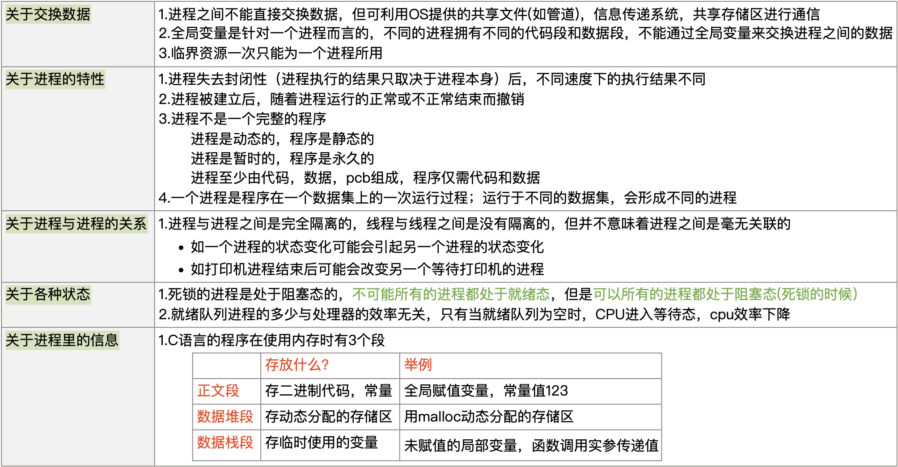

Slide 148
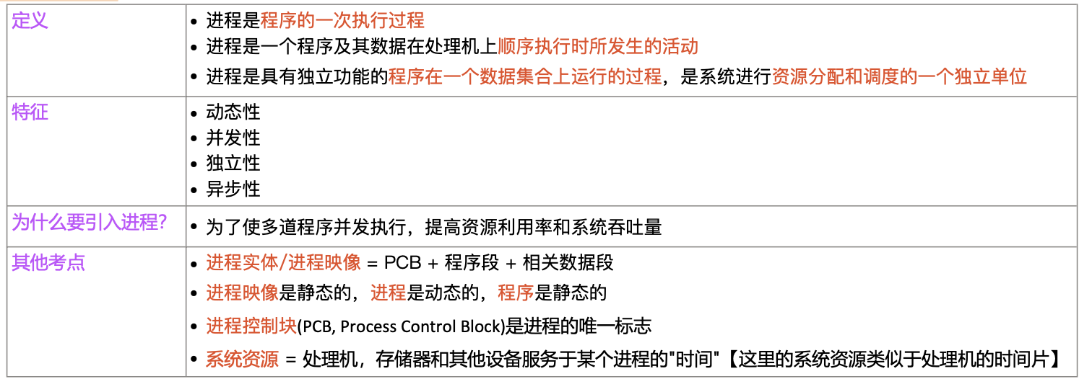
进程的概念

Slide 149
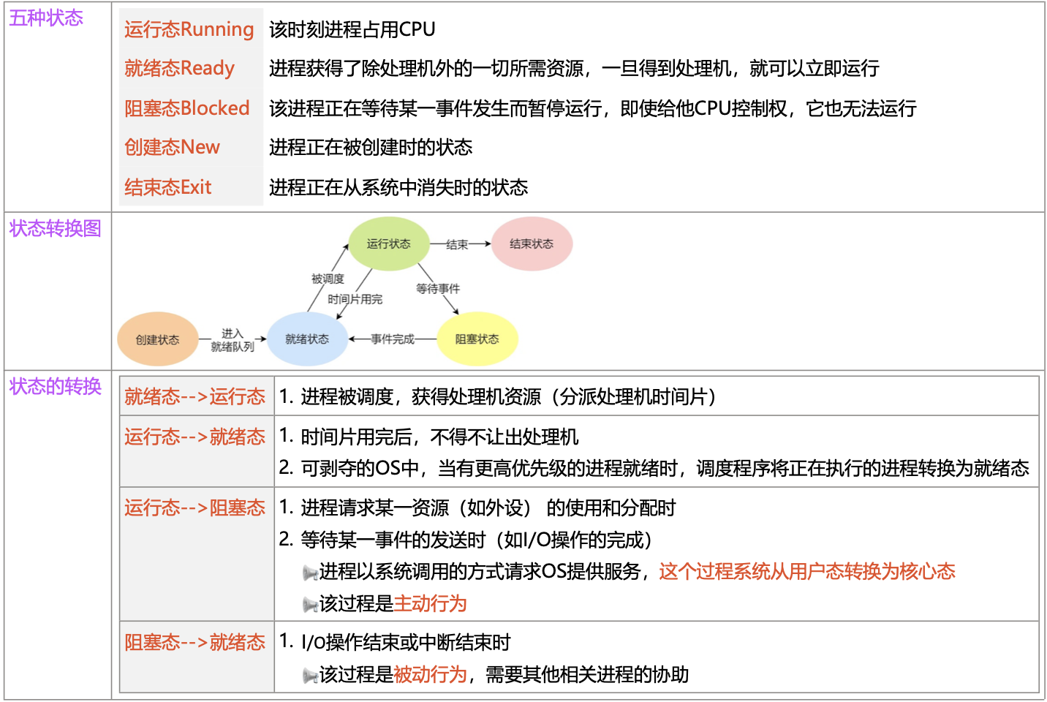
进程的状态和转换

Slide 150
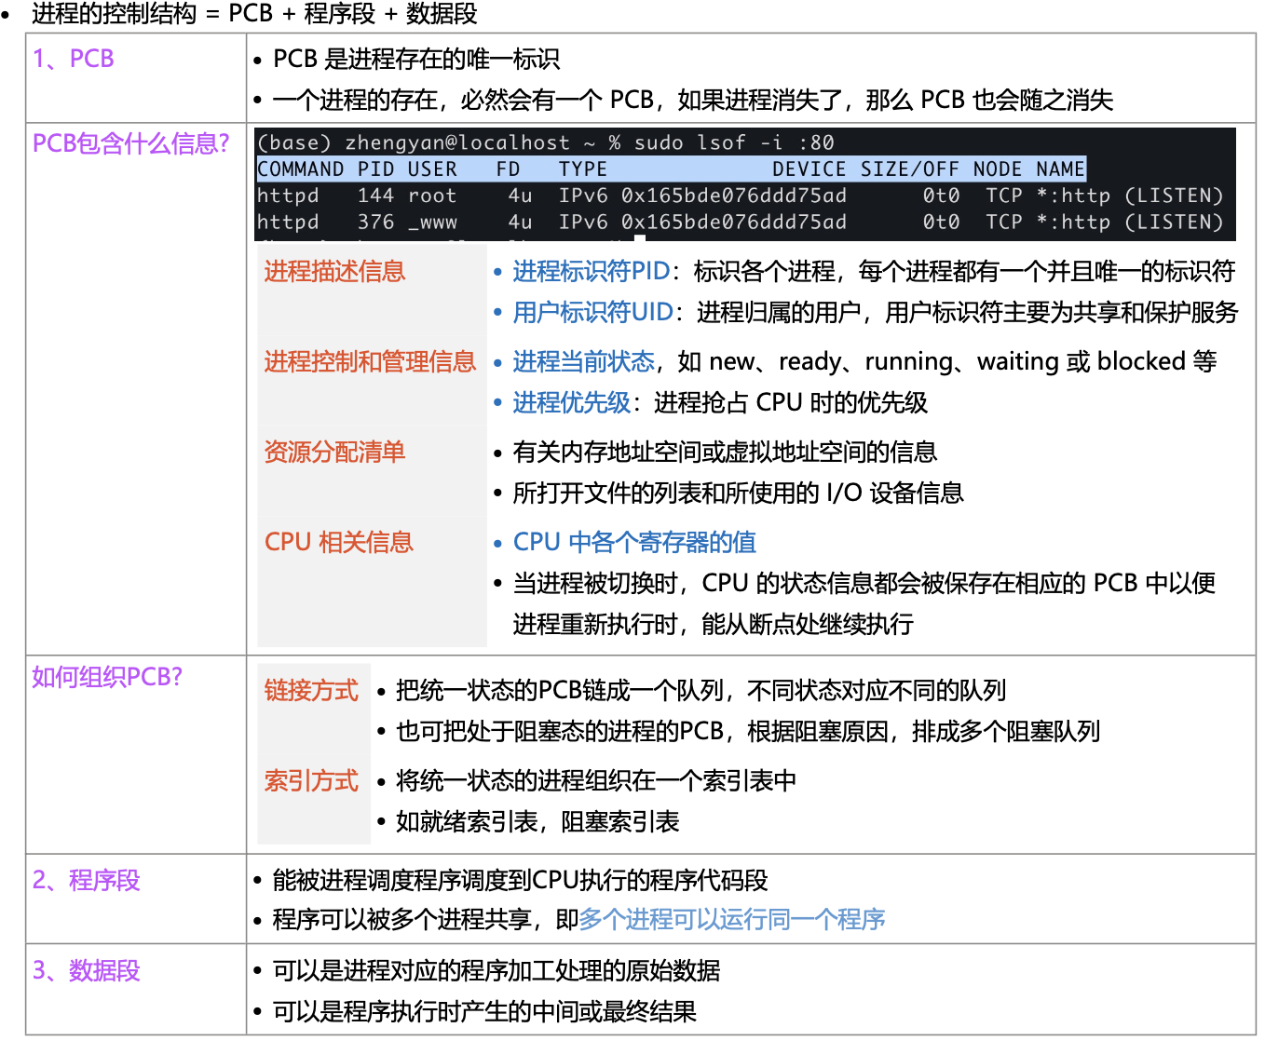
进程的控制结构/数据结构

Slide 151
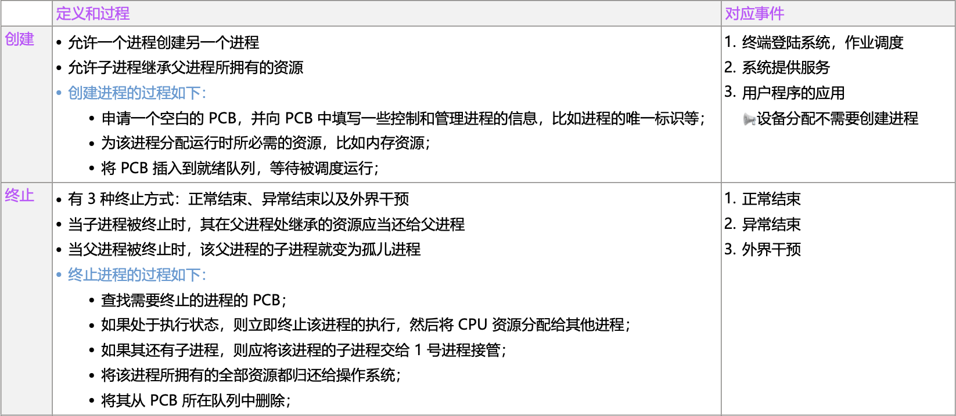
进程的控制(也就是进程的创建、终止、阻塞、唤醒的过程)

Slide 152
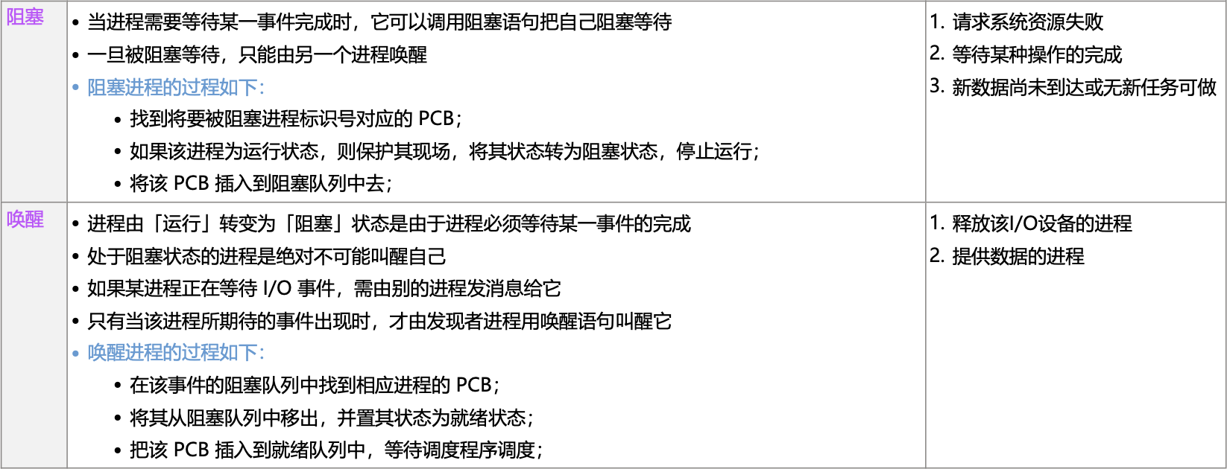
进程的控制(也就是进程的创建、终止、阻塞、唤醒的过程)

Slide 153
进程的控制(也就是进程的创建、终止、阻塞、唤醒的过程)

